Slide 1
Banco de Dados II: Revisão
  Sistema Gerenciador de Banco de Dados

Slide 2

Banco de Dados II
Jairo Lucas

Slide 3
Banco de Dados II: Revisão
Principais tópicos:
  Revisão (insert, update, group by, union, modelo conceitual, logico e fisico...)
  Consultas avançada em SQL,
  Programação em Sql
  Índices em Bancos de Dados,
  Views
  Stored Procedures
  Triggers
  Tratamento de erros (try / cath , Throw)
  Backup / Restore

Slide 4
Banco de Dados II: Revisão
Principais tópicos:
  Segurança em Bancos de Dados
  Aplicações Avançadas (Big Data, BI).

Slide 5

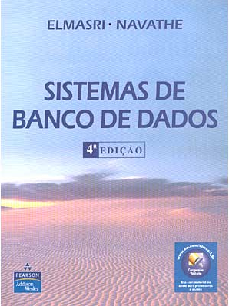
Introdução Banco de Dados: Bibliografia
Apostilas , Slides e demais materiais dados em aula.
Introdução a sistemas de bancos de dados. Tradução de Daniel Vieira. Rio de Janeiro: Campus,
Sistemas de Banco de Dados Elmasri Navathe – 4ª Edição

Slide 6
Banco de Dados II: Revisão
Introdução

Slide 7
Banco de Dados II: Introdução
Por que estudar Banco de Dados II?
  A famosa frase: “Dados são o novo petróleo”, se encaixa bem nesta disciplina. Assim como o petróleo, dados precisam ser extraídos, refinados e analisados para gerar valor.
  Estamos na era do BIG DATA, na era DIGITAL.
    Big Data não substitui o banco de dados, ele depende dele.

Slide 8
Banco de Dados II: Introdução
Por que estudar Banco de Dados II?
  Dados gerados em redes sociais: Textos, imagens, dados de áudio e vídeo em plataformas como WhatsApp, Facebook, Instagram e Twitter.
    Facebook recebe cerca de 2 BILHÕES de acessos por dia
  Streaming de filmes, séries e músicas: Serviços como Netflix, Spotify e YouTube geram e processam uma enorme quantidade de dados diariamente.
  Livros eletrônicos e jogos on-line: A leitura de e-books e a participação em jogos on-line também contribuem para a produção de grandes volumes de dados.
  Inteligência Artificial: O desenvolvimento e a aplicação de IA geram grandes volumes de dados, que são utilizados para treinar algoritmos e melhorar sistemas inteligentes.

Slide 9
Banco de Dados II: Introdução
Por que estudar Banco de Dados II?
A era digital transformou a forma como a humanidade armazena e transmite informação, tornando os dados digitais não só predominantes, mas quase onipresentes, enquanto os dados impressos representam uma fração muito pequena desse total
Estudo da IDC (International Data Corporation) mostra que o volume de dados digitais no mundo ultrapassou 120 zettabytes em 2023 (1 zettabyte = 1 trilhão de gigabytes).
Já a produção de dados impressos (livros, jornais, revistas, documentos físicos) é ínfima comparada a isso.

Slide 10
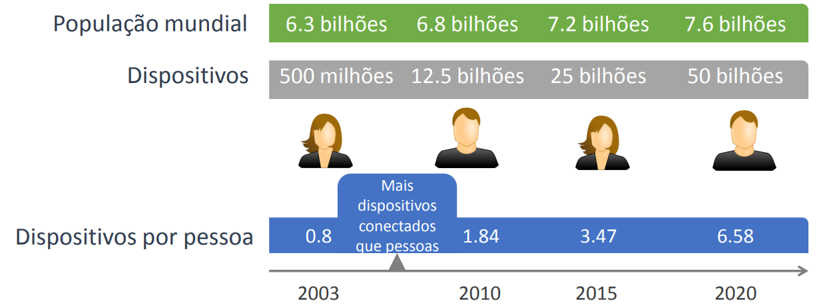
Banco de Dados II: Introdução
Por que estudar Banco de Dados II?

Slide 11
Banco de Dados II: Introdução
Por que estudar Banco de Dados II?
  Segundo o LinkedIn, profissões ligadas a dados, como Engenheiro de Dados, Cientista de Dados, Administrador de Banco de Dados (DBA) e Analista de BI estão entre as mais demandadas e bem pagas do mercado de TI.
  No Brasil, vagas para profissionais de dados cresceram mais de 485% nos últimos 5 anos (Fonte: Catho/LinkedIn).
  Entre os profissionais mais requisitados estão profissionais com domínio de SQL, modelagem de dados, performance de SGBDs e soluções em nuvem.

Slide 12
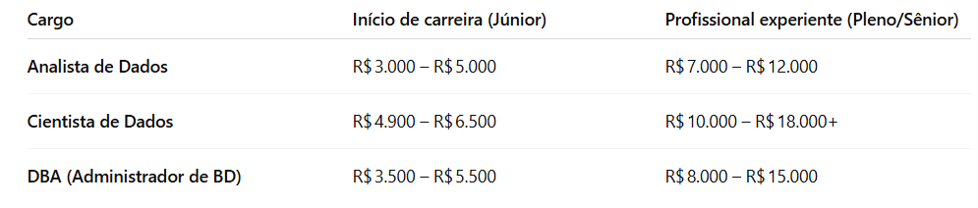
Banco de Dados II: Introdução
Por que estudar Banco de Dados II?

Slide 13
Banco de Dados II: Introdução
Por que estudar Banco de Dados II?
Objetivos disciplina:
  escrever SQL mais rápido e mais correto
  escrever consultas SQL complexas e eficientes
  Criar índices e entender quando usá-los
  diagnosticar consultas lentas
  controlar transações, concorrência e tratamento de erros
  automatizar regras de negócio no banco
  entender quando usar trigger x sp x aplicação
  Recuperar bancos quebrados
  Administrar segurança, usuários e permissões
  Realizar backup e restore
  Aplicar esses conhecimentos em cenários de BI e Big Data

Slide 14
Banco de Dados II: Revisão
Banco de Dados

Slide 15
Banco de Dados II: Revisão
“Um Banco de Dados é uma coleção de dados inter-relacionados, representando informações sobre um domínio específico”.
  Esses dados representam algum aspecto do mundo real (mini-mundo) e estão agrupados, logicamente, com significado implícito.
  Como exemplos de banco de dados, podemos citar:
    Lista telefônica,
    Controle do acervo de uma biblioteca,
    Livro ponto uma empresa.

Slide 16
Banco de Dados II: Revisão
Sistema de Banco de Dados: é formado por quatro componentes essenciais, que juntos permitem coletar, armazenar, processar e entregar informações de forma confiável e segura
    Dados
    Hardware
    Software ( o SGBD)
    Usuários

Slide 17
Banco de Dados II: Revisão
Dados
  Dados de um SGBD é um conjunto de elementos dispersos, organizados segundo um modelo, de forma que, mesmo dispersos, os elementos possam ser integrados permitindo a extração de algum tipo de informação.
  Ou resumindo: São elementos brutos, como números, códigos, nomes, datas, valores, registros, etc.
  Atenção!! Dado <> Informação

Slide 18
Banco de Dados II: Revisão
  Dados é apenas um índice, um registro, um número. Normalmente, quando visto de forma isolada não tem muito significado.
  Informação é um conjunto de dados que traz algum conhecimento/significado para o receptor. Basicamente, é a interpretação e entendimento de um conjunto de dados.
    No contexto de SBD, a informação pode ser vista como o “produto final” da interação entre dados, software, hardware e usuário.

Slide 19
Banco de Dados II: Revisão
  Hardware: Toda a infraestrutura física responsável por armazenar e processar os dados.
  Software (SGBD): O sistema gerenciador de banco de dados (SGBD), responsável por organizar, manipular, proteger e permitir o acesso aos dados.
  Usuários: Pessoas ou aplicações que interagem com o banco de dados, utilizando ou manipulando informações.

Slide 20
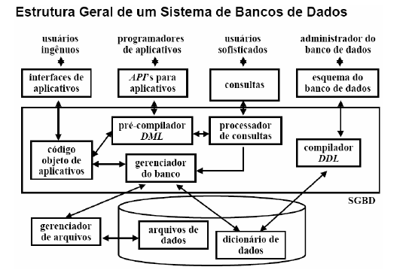
Banco de Dados II: Revisão

Slide 21
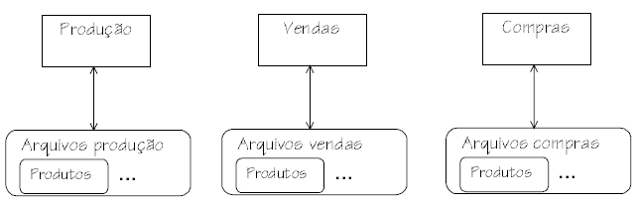
Banco de Dados II: Revisão
  Um SGBD deve prover algumas funções básicas:
    a) Controle de Redundância

Slide 22
Banco de Dados II: Revisão
  Há duas formas de redundância de dados, a redundância controlada de dados e a redundância não controlada de dados.
    A redundância controlada de dados acontece quando o software tem conhecimento da múltipla representação da informação e garante a sincronia entre as diversas representações. Essa forma de redundância é utilizada para melhorar a performance global do sistema.
    Uma redundância não controlada de dados acontece quando a responsabilidade pela manutenção da sincronia entre as diversas representações de uma informação está com o usuário e não com o software. Este tipo de redundância geralmente é um erro, pois traz consigo vários tipos de problemas como inconsistência de dados e re-digitação.

Slide 23
Banco de Dados II: Revisão
    b) Compartilhamento de dados: O SGBD deve prover controle de concorrência para multiplos usuários.
      Em sistemas reais vários usuários acessam o banco ao mesmo tempo, e esses usuários podem tentar ler e alterar os mesmos dados. O SGBD é responsável por garantir que os dados permaneçam corretos, evitando conflitos entre acessos simultâneos
    c) Restrições de Acesso a usuários: Alguns usuários terão acesso a determinado recursos do banco enquanto outros não.
      Um SGBD deve fornecer um subsistema de autorização e segurança que permita criar contas e especificar restrições nas contas. O SGBD deve então obrigar estas restrições automaticamente.

Slide 24
Banco de Dados II: Revisão
    d) Fornecimento de Múltiplas Interfaces: Um SGBD deve prover uma variedade de interfaces para atender usuários de com variado nível de conhecimento técnico.
      Os tipos de interfaces incluem linguagens de consulta para usuários ocasionais, interfaces de linguagem de programação para programadores de aplicações, formulários e interfaces dirigidas por menus para usuários comuns;
    e) Fornecer Restrições de Integridade: A forma mais elementar de restrição de integridade é a especificação do tipo de dado de cada campo.
      Existem tipos de restrições mais complexas. Por exemplo, a especificação de que um registro de um arquivo deve estar relacionado a registros de outros arquivos.

Slide 25
Banco de Dados II: Revisão
  Projeto de Banco de Dados

Slide 26
Banco de Dados II: Revisão
  Um Projeto de banco de dados visa a organização das informações para que o futuro sistema obtenha boa performance.
  Normalmente seguem 3 fases:
    Projeto Conceitual
    Projeto Lógico
    Fisíco
  Cada uma dessas fases tem objetivos específicos e contribui para a construção de uma base sólida para o armazenamento e manipulação de dados.

Slide 27
Banco de Dados II: Revisão
  Projeto Conceitual
    É composto pelo levantamento e análise de requisitos.
      Entrevistas com usuários para entender suas necessidades
      Após o levantamento de todos os requisitos é criado um Modelo Conceitual de Dados (MCD)
    Modelo Conceitual de Dados: É a descrição da estrutura do banco de dados
      É independente do SGBD que será usado
      Não incluem detalhes da implementação
      Neste modelo, características e relacionamentos são representando independente das limitações impostas pela tecnologia.

Slide 28
Banco de Dados II: Revisão
  Projeto Lógico
    Nesta fase é efetuada a implementação do banco de dados utilizando um determinado SGBD
      No projeto lógico é definido o tipo de banco de dados a ser usado (relacional, hierárquico...).
      O resultado desta fase é um Modelo Lógico de Dados (MLD).
    Um Modelo Lógico de Dados (MLD): É a descrição de um banco de dados em função do modelo de SGBD adotado.
      Neste modelo, características, relacionamentos e objetos do banco de dados devem levar em consideração as limitações do SGBD adotado .
      Deve observar os conceitos de normalização, integridade referencial, integridade de domínio etc.

Slide 29
Banco de Dados II : Revisão
  Projeto Conceitual
    Entidades
    Atributos
    Relacionamentos
  No projeto conceitual temos o MER (Modelo Entidade Relacionamento), que é um modelo amplamente usado para representar um projeto conceitual.

Slide 30


Banco de Dados II : Revisão
  Projeto Conceitual – MER
    Entidades – É o objeto básico do MER onde são armazenados as informações. Uma entidade é formada por atributos e valores.
    No projeto lógico de um banco de dados relacional como o SQL Server, as entidades são representadas como TABELAS.

Slide 31
Banco de Dados II : Revisão
  Projeto Conceitual – MER
    Atributos – São as “partes”que formam uma entidade.
    No projeto lógico de um banco de dados relacional como o SQL Server, os ATRIBUTOS são representadas pelos CAMPOS (colunas) das tabelas.

Slide 32
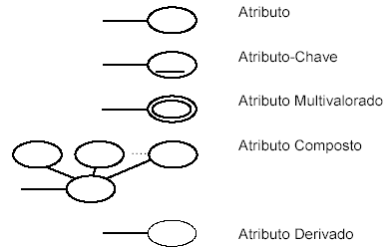
Banco de Dados II : Revisão
  Projeto Conceitual – MER
    Atributos

Slide 33
Banco de Dados II : Revisão
  Projeto Conceitual – MER
    Relacionamento : É uma estrutura que indica associações entre duas ou mais entidades.
        Exemplo: Um relacionamento ‘trabalha para’ entre as entidades ‘empregado’ e ‘departamento
    No projeto lógico de um banco de dados relacional como o SQL Server, os RELACIONAMENTOS podem serem representados por ligações entre as tabelas (chaves públicas e privadas) ou através de novas TABELAS.

Slide 34


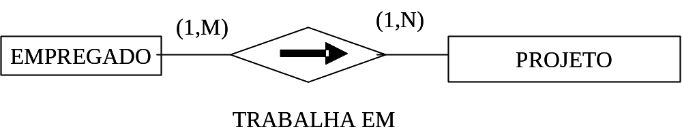
Banco de Dados II : Revisão
  Projeto Conceitual – MER
    Relacionamento

Slide 35
Banco de Dados II: Revisão
  Conceitos (MER) - Relacionamentos
    Grau de um relacionamento: Define o número de entidades que participam de um relacionamento.
    Cardinalidade de um relacionamento: Qtd de instâncias que um relacionamento pode participar.
      Exemplo: No relacionamento ‘Trabalha para’ entre as entidades empregado e departamento possui cardinalidade 1:1, ou seja, o um empregado pode trabalhar em apenas um setor
      No relacionamento ‘Possue ’ entre as entidades departamento e empregado possui cardinalidade 1:N, ou seja, um departamento pode possuir vários empregados.

Slide 36
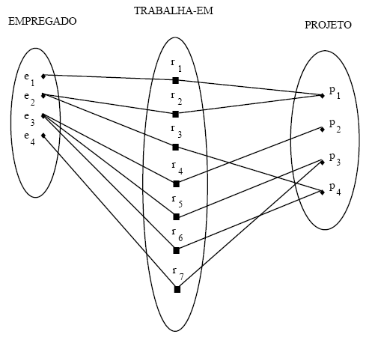
Banco de Dados II: Revisão
  Conceitos (MER) - Relacionamentos
    Cardinalidade de um relacionamento:
      Exemplo: O tipo de relacionamento TRABALHA-EM entre EMPREGADO e PROJETO tem a razão de cardinalidade M:N considerando que um empregado pode trabalhar em diversos projetos e que diversos empregados podem trabalhar em um projeto.

Slide 37
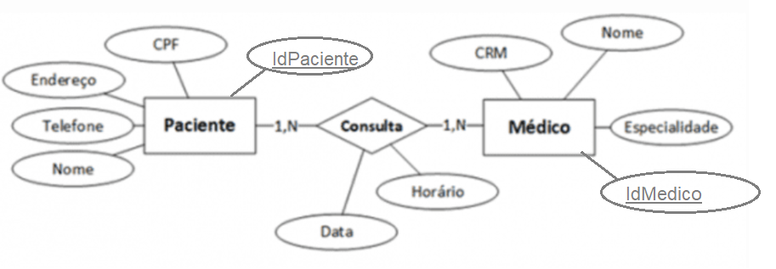
Banco de Dados II: Revisão

Slide 38
SGBD Relacionais
Modelagem de Dados
1) Quais as fases do projeto de banco de dados? Explique a finalidade de cada uma.
2) Por que o projeto conceitual deve ser independente do SGBD que será utilizado na implementação?
3) Considere um sistema de controle acadêmico. Explique quando um elemento do mundo real deve ser modelado como entidade e quando ele deve ser apenas um atributo.
4) Explique o conceito de cardinalidade em um relacionamento. Por que a definição correta da cardinalidade é importante no projeto de um banco de dados?
5)Quando um relacionamento do MER deve virar uma tabela (entidade associativa) no modelo lógico e quando ele pode ser representado apenas por uma chave estrangeira (FK)? Explique e dê um exemplo de cada caso.

Slide 39
SGBD Relacionais
Modelagem de Dados
  Projeto Lógico - Modelo LÓGICO de Dados
    O modelo lógico é uma tradução do modelo conceitual para uma determinada tecnologia, ou seja, para um SGBD de determinado modelo.
    Esta tradução é feita principalmente sobre as entidades, atributos e estrutura de relacionamentos.
    Esta conversão segue um conjunto de regras que depende da tecnologia escolhida (modelo relacional, modelo orientado a objeto, modelo em rede...)
    Aplicaremos a conversão para o modelo relacional.

Slide 40
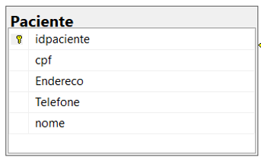
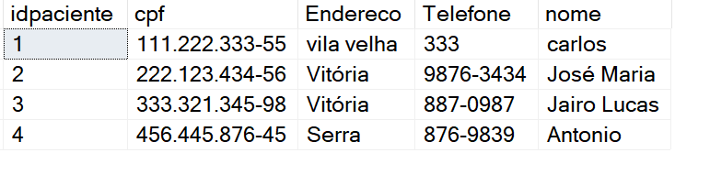
SGBD Relacionais
Modelagem de Dados
  Projeto Lógico -
    TABELAS : No modelo lógico, as entidades viram TABELAS.
      As tabelas são formadas por linhas e colunas
      O número de linha é a cardinalidade da tabelas, o número de coluna o grau.
      Cada elemento está em uma linha, e cada item de dado em uma coluna.

Slide 41
SGBD Relacionais
Modelagem de Dados
  Projeto Lógico
    TABELAS : No projeto lógico, uma tabela NORMALIZADA somente pode existir se respeitar algumas propriedades:
      Cada campo pode ser vazio ou conter no máximo 1 valor.
      A ordem das linhas é irrelevante do ponto do vista do usuário.
      Não há duas linhas iguais ???!!!
      Cada coluna tem um nome
      Duas colunas distintas devem ter nomes distintos.
      A partir do nome, a ordem das colunas é irrelevante.
      Cada tabela tem um nome próprio diferente dos demais nomes de tabelas.
      Os valores de uma coluna são retirados de um conjunto denominado “Domínio”.

Slide 42
SGBD Relacionais
Modelagem de Dados
  Projeto Lógico
    Ligações : Relacionam duas ou mais tabelas. São equivalentes aos relacionamentos do modelo conceitual
      Duas tabelas (T1) e (T2) possuem ligações através das colunas C1 de T1 e C2 de T2 se, e somente se:
        C1 e C2 tem o mesmo domínio
        C1 e C2 possuem o mesmo valor em determinado instante.
      A ligação é feita transpondo a chave primária de uma tabela (PK) para outra tabela.(FK)

Slide 43
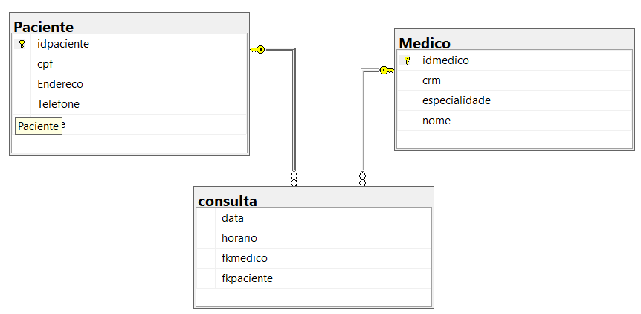
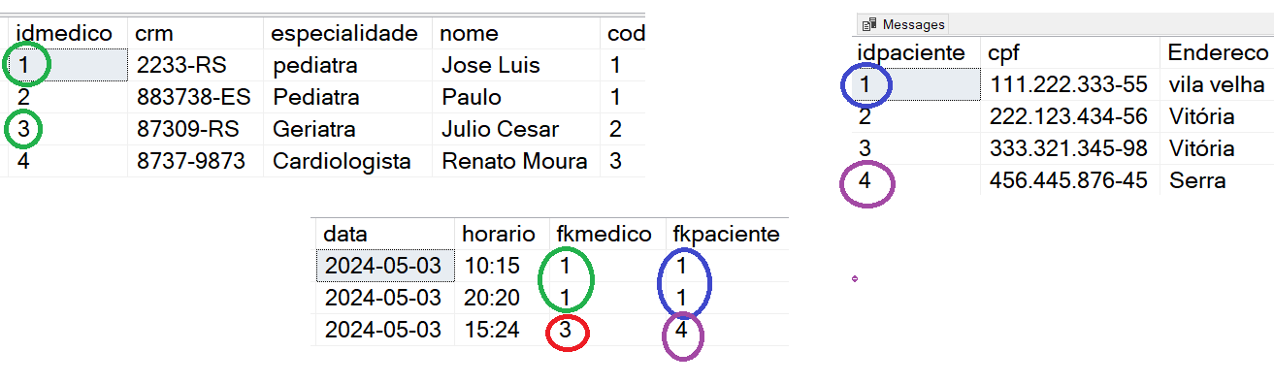
SGBD Relacionais
Modelagem de Dados
  Projeto Lógico
    Ligações : Relacionam duas ou mais tabelas. São equivalentes aos relacionamentos do modelo conceitual

Slide 44
Banco de Dados II: Revisão
  Projeto Físico
    Nesta fase é definido as estruturas de armazenamento interno, índices, caminhos, e organização dos arquivos.
      O resultado desta fase é um Modelo Fisíco de Dados (MFD).
    Um Modelo Físico de Dados (MFD): É a implementação física do banco de dados de acordo com o SGBD escolhido.
      A representação do objeto é feita do ponto de vista do nível físico

Slide 45

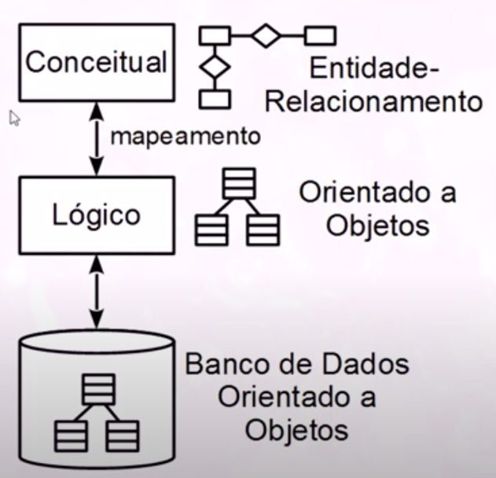
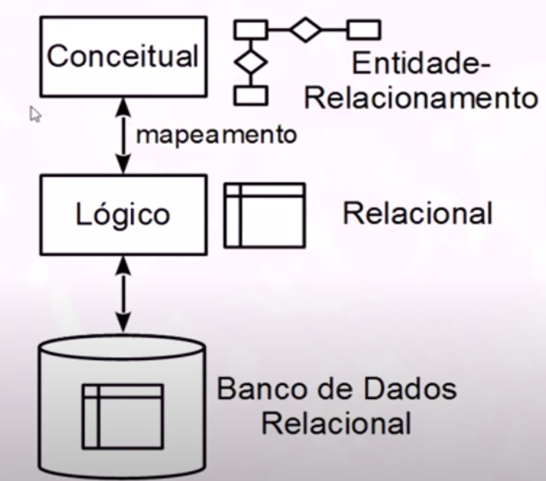
Banco de Dados II: Revisão

Slide 46
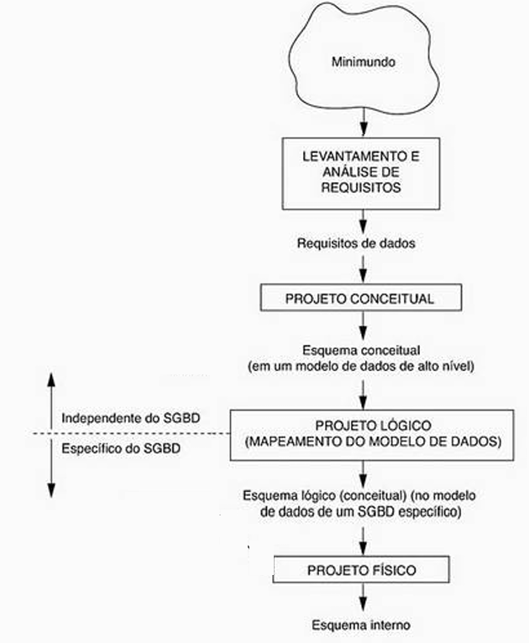

Slide 47
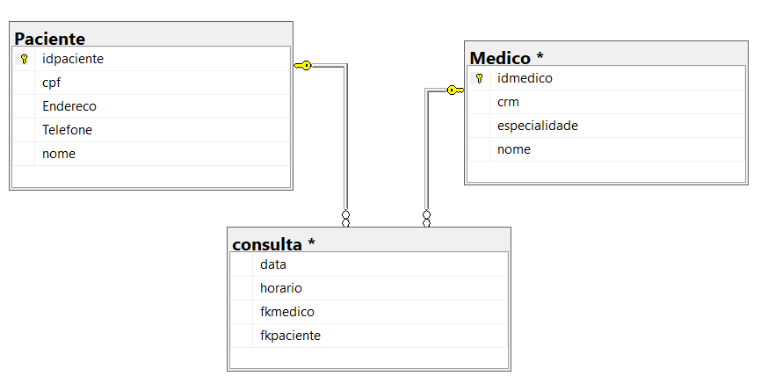
Banco de Dados II: Revisão

Slide 48
Banco de Dados II: Revisão
A arquitetura “Three-Schema”:

Slide 49
Banco de Dados II: Revisão
    A arquitetura mais difundida na literatura é a Arquitetura “Three-Schema”. Nesta arquitetura, esquemas podem ser definidos em três níveis:
      O nível interno: Descreve a estrutura de armazenamento físico da base de dados. O esquema interno usa um modelo de dados físico e descreve todos os detalhes de armazenamento de dados e caminhos de acesso à base de dados;
      O nível conceitual: Descreve a estrutura de toda a base de dados. O esquema conceitual é uma descrição global da base de dados, que omite detalhes da estrutura de armazenamento físico e se concentra na descrição de entidades, tipos de dados, relacionamentos e restrições.
      O nível externo ou visão: Cada esquema externo descreve a visão da base de dados de um grupo de usuários da base de dados.

Slide 50
Banco de Dados II: Revisão
  Em um banco de dados poderá haver:
    Muitas “visões externas” distintas.
    Apenas uma “visão conceitual”, consistindo em uma representação abstrata do banco de dados em sua totalidade.
    apenas uma “visão interna” representando o modo como o banco de dados será fisicamente armazenado.
  A maioria dos SGBDs não separa os três níveis completamente, mas suporta a arquitetura de três esquemas
  Os três esquemas são apenas descrições dos dados; na verdade, o dado que existe de fato está no nível físico.
  Os processos de transformação entre os níveis são chamados mapeamentos.

Slide 51
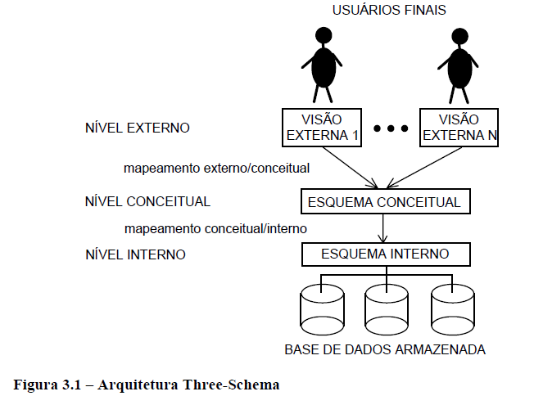
Banco de Dados II: Revisão

Slide 52
Banco de Dados II: Revisão
  Independência de dados: É a capacidade de mudar o esquema em um nível do sistema de banco de dados sem que ocorram alterações do esquema no próximo nível mais alto. É possível definir, ainda, dois tipos de independência de dados:
    Independência de dados lógica: é a capacidade de alterar o esquema conceitual sem mudar o esquema externo ou os programas.
      Exemplo : Criação de um novo campo
    Independência física de dados: refere-se à capacidade de mudar o esquema interno sem ter de alterar o esquema conceitual.
      Exemplo: Mudança do path do arquivo

Slide 53
  Introdução a SGBD Relacionais

Slide 54
Banco de Dados II: Revisão
Linguagem SQL: O SQL serve como a linguagem padrão para comunicar-se com a maioria dos SGBDs.
  Independência do SGBD: Embora diferentes SGBDs possam implementar o SQL com algumas variações, a essência da linguagem SQL permanece a mesma.
    Isso proporciona uma certa medida de independência do SGBD, permitindo que as habilidades em SQL sejam transferíveis entre diferentes sistemas de banco de dados

Slide 55
Banco de Dados II: Revisão
A linguagem SQL tem três divisões principais:
  DDL: Linguagem de Definição de Dados (Data Definition Language):
    Domínios
    Criação de Tabelas
    Restrições de Integridade
    Alteração de Tabelas
    Eliminação de Tabelas
  DML: Linguagem de Manipulação de Dados (Data Manipulation Language):
    Inclusão de dados
    Alterações / exclusão de dados
    Consultas

Slide 56
Banco de Dados II: Revisão
A linguagem SQL tem três divisões principais:
  DCL (Data Control Language) - Linguagem de Controle de Dados
    usada para definir controle de acesso a dados em um banco de dados.
    GRANT: Concede privilégios de acesso a usuários e grupos.
    REVOKE: Remove privilégios de acesso anteriormente concedidos.
  Dependendo da fonte, podem existir ainda outras divisões como:
  TCL (Transaction Control Language) - Linguagem de Controle de Transações
  DQL (Data Query Language) - Linguagem de Consulta de Dados
    Embora tecnicamente o SELECT seja frequentemente considerado parte da DML, algumas fontes se referem à DQL como uma categoria à parte focada especificamente na consulta de dados

Slide 57
Banco de Dados II: Revisão
  O Modelo de Dados Relacional foi introduzido por Ted Codd (1970).
  É o mais simples, mais formal e largamente o mais usado
  É baseado em relações matemáticas e na teoria dos conjuntos
  O modelo Relacional representa o banco de dados como uma coleção de relações ou mais informalmente, um coleção de tabelas.

Slide 58
Banco de Dados II: Revisão
  Formalmente utiliza conceitos como:
    Tupla : Representa uma linha da relação (tabela)
    Atributo : Representa uma coluna da relação (tabela)
    Relação : Representa a tabela

Slide 59
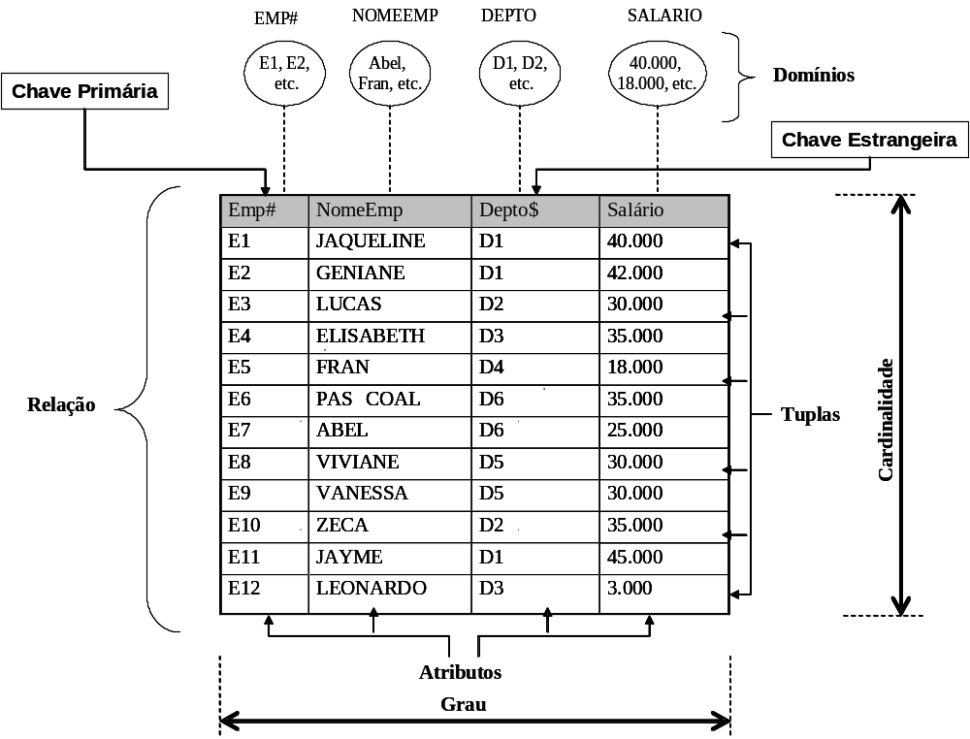
Banco de Dados II: Revisão

Slide 60
Banco de Dados II: Revisão
  Aspectos Integridade (3)

Slide 61
Banco de Dados II: Revisão
  Aspectos Integridade (3)
    As restrições de integridade fornecem meios para garantir a integridade dos dados
    As restrições de integridade resguardam o banco de dados contra danos acidentais.
    A integridade no modelo relacional compõe-se das seguintes restrições:
      Integridade da Entidade.
      Integridade Referencial
      Integridade de Domínio.

Slide 62
Banco de Dados II: Revisão
  Aspectos Integridade (3)
    Chave candidata e chave primária: Como vimos, uma das regras do modelo relacional é não haver elementos repetidos. Para cumprir esta regra surge a figura da chave primária.
      Uma chave candidata é um ou mais atributos que nos permite identificar de forma inequívoca um determinado elemento da relação.
      A chave primaria é a chave candidata que o projetista escolheu como chave identificadora.

Slide 63
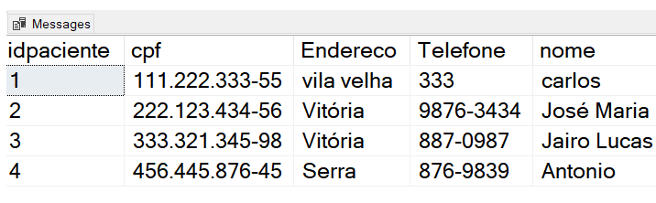
Banco de Dados II: Revisão
  Aspectos Integridade (3)
    Chave candidata e chave primária:
    As chaves candidatas são:
      Id,
      CPF
      Telefone
    Chave Primária escolhida:
      ????
    A garantia da unicidade da chave primária deve ser garantida pelo SGBD. Opcional pode-se fazer isso através da própria aplicação, o que é uma péssima opção.

Slide 64
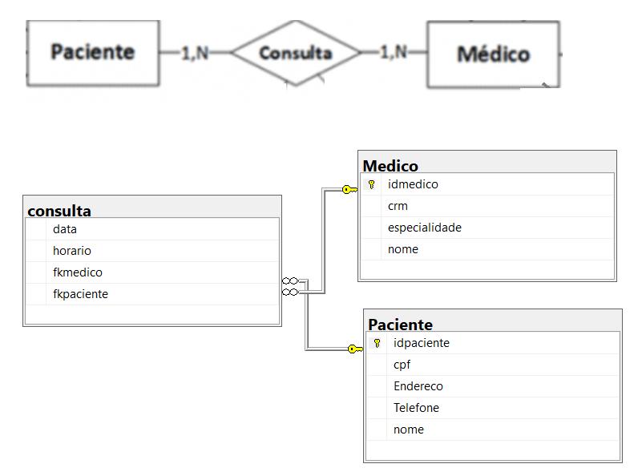
Banco de Dados II: Revisão
    Chave estrangeira (Foreign Key): É uma chave usada para relacionar duas tabelas. Na prática, é uma chave primária que é repetida em outra tabela para possibilitar uma ligação entre as tabelas.

Slide 65
Banco de Dados II: Revisão
  Aspectos Integridade (3)
    Integridade da Entidade: É garantida através da chave primária.
      A chave primaria (PK) é um identificador ÚNICO que permite identificar uma determinada linha em uma tabela.
      Cada tabela poderá ter apenas UMA chave primária
      Não pode ser nula
      Preferencialmente, deve-se usar chaves primárias numéricas (números inteiros), porém, isso NÃO é obrigatório para o banco de dados.

Slide 66
Banco de Dados II: Revisão
  Aspectos Integridade (3)
    Integridade Referencial: Garante que quando uma entidade (tabela) 1 esta relacionada com uma tabela 2 ,através de uma chave estrangeira, o valor desta chave estrangeira deve existir na chave primária da tabela 2.
      Exemplo: A tabela Dependente esta relacionada com a tabela Funcionário através do campo Fkfuncionário. Para gravar um registro na tabela dependente com o valor 5 no campo Fkfuncionário, deve existir um funcionário com o código 5.
      Pode-se excluir o alvo de uma chave estrangeira? (no exemplo acima, excluir o código 5 da tabela funcionário).

Slide 67
Banco de Dados II: Revisão
  Integridade Referencial (continuação...)
    Três formas de tratar a exclusão do alvo de uma chave estrangeira. (vale também para alteração):
      Cascades : Deleção em cascata. Neste caso, ao se excluir o alvo de uma chave estrangeira, é excluído também todos os registros que “apontam” para esta chave estrangeira. No exemplo anterior, seriam excluídos TODOS os dependentes que apontavam para o código 5.
      Restricted : Não aceita excluir registros que são alvos de chaves estrangeiras.
      Nullifies : Todas os registros que apontam para a chave excluída são ajustados para NULL.

Slide 68
Banco de Dados II: Revisão
  Aspectos Integridade (3)
    Integridade de Domínio: Um domínio é um conjunto de valores, todos do mesmo tipo, logo, a integridade de domínio deve garantir que um atributo (campo) aceite somente dados dentro do seu domínio.

Slide 69
Banco de Dados II: Revisão
  Projeto de Banco de Dados - Normalização

Slide 70
Banco de Dados II: Revisão
  Projeto Lógico -
    TABELAS : No modelo lógico, as entidades viram TABELAS.
      As tabelas são formadas por linhas e colunas
      O número de linha é a cardinalidade da tabelas, o número de coluna o grau.
      Cada elemento está em uma linha, e cada item de dado em uma coluna.

Slide 71
Banco de Dados II: Revisão
  Projeto Lógico
    TABELAS : No projeto lógico, uma tabela NORMALIZADA somente pode existir se respeitar algumas propriedades:
      Cada campo pode ser vazio ou conter no máximo 1 valor.
      A ordem das linhas é irrelevante do ponto do vista do usuário.
      Não há duas linhas iguais ???!!!
      Cada coluna tem um nome
      Duas colunas distintas devem ter nomes distintos.
      A partir do nome, a ordem das colunas é irrelevante.
      Cada tabela tem um nome próprio diferente dos demais nomes de tabelas.
      Os valores de uma coluna são retirados de um conjunto denominado “Domínio”.

Slide 72
Banco de Dados II: Revisão
  Projeto Lógico
    Normalização da estrutura de Dados: A normalização é processo formal aplicado em um banco de dados a fim de implementar regras para uma boa organização dos dados, visando um armazenamento consistente e acesso eficiente aos dados.
      O processo inicia com a análise das relações não normalizadas que vão decompondo-se, através de uma série de etapas sucessivas, em novas relações. Estas novas relações obedecem uma série de normas.
      As três principais normas são:
        Primeira Forma Normal (1FN)
        Segunda Forma Normal (2FN)
        Terceira Forma Normal (3FN)
Existem ainda a 4FN, 5FN, mas são pouco ou raramente usadas na prática.

Slide 73
Banco de Dados II: Revisão
  Projeto Lógico
    Primeira Forma Normal (1FN) : A primeira forma normal indica que:
      Não pode haver tabelas aninhadas.
      As linhas não deve conter itens repetidos.
      Os atributos devem ser atômicos, ou seja, devem ser indivisíveis.
      Os atributos não contem valores nulos, ou seja, não pode haver colunas com valores nulos.
        ATENÇÃO!! Atualmente, não há mais restrição quanto à existência de valores nulos em colunas de uma tabela.

Slide 74
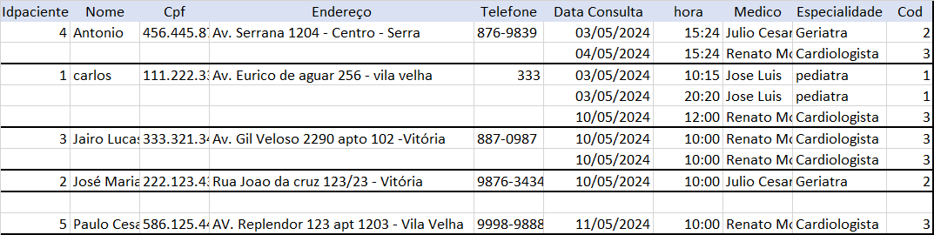
Banco de Dados II: Revisão
  Projeto Lógico
    Primeira Forma Normal (1FN) : Como Obter a primeira forma Normal:

Slide 75
Banco de Dados II: Revisão
  Projeto Lógico
    Primeira Forma Normal (1FN) : Como Obter a primeira forma Normal:
      Resolver o problema de tabelas aninhadas. Pode-se ter duas opções:
        Repetir os dados para cada linha da tabela aninhada, criando uma redundância de dados
        Construir uma nova tabela para cada tabela aninhada.
      Transformar os atributos compostos em atributos atômicos:
        O campo endereço será decomposto em dois campos: Rua, bairro, cidade.
      Definir uma chave que permita identificar um registro.
        IDpaciente + data + hora

Slide 76
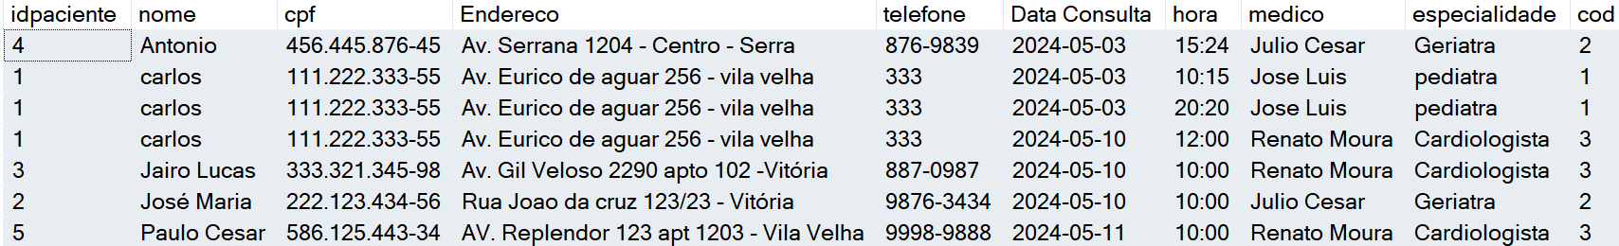
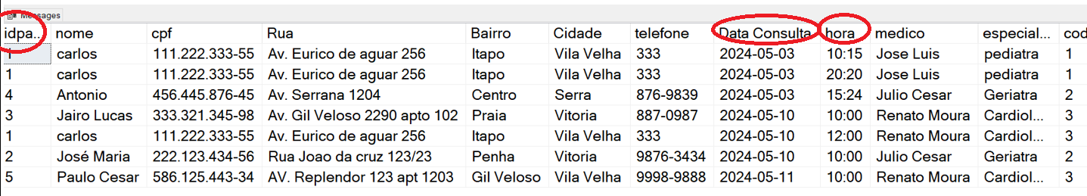
Banco de Dados II: Revisão
  Projeto Lógico
    Primeira Forma Normal (1FN) : OK

Slide 77
Banco de Dados II: Revisão
  Projeto Lógico
    Primeira Forma Normal (1FN) : Problemas que persistem:
      Somente é possível cadastrar um paciente se incluirmos um consulta para ele.
      Ao se deletar uma consulta (por exemplo consulta 3), perde-se todas as informações do paciente.
      Para alterar os dados de um paciente ou medico, será necessário fazer a alteração em vários registros

Slide 78
Banco de Dados II: Revisão
  Projeto Lógico
    Segunda Forma Normal (2FN) : A segunda forma normal diz que:
      Para aplicar a 2FN a tabela deve estar na 1FN.
      Cada coluna não chave, deve ser depende da chave primaria completa, ou seja, não pode haver dependências funcionais parciais entre as colunas da tabelas.
        Dependência funcional ocorre quando uma determinada coluna C2 tem seu valor dependente de uma coluna C1 ou de um conjunto de colunas (chave), ou seja, sempre que houver um valor em C1 haverá um valor correspondente em C2.
        Dependência parcial : É quando uma coluna depende de apenas uma parte da chave.

Slide 79
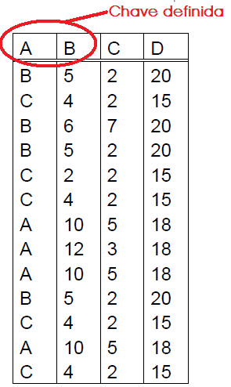
Banco de Dados II: Revisão
  Projeto Lógico
    Segunda Forma Normal (2FN) :
      Dependências funcionais:
  A coluna C depende da chave primária completa (A+B):
  * Quando a chave for B5 a coluna C = 2
  A coluna D depende apenas de PARTE da chave primária (apenas da coluna A) – Dependência parcial:
    * Quando o valor da coluna A for B, a coluna D=20.

Slide 80
Banco de Dados II: Revisão
  Projeto Lógico
    Segunda Forma Normal (2FN): Como Obter:
      Analisar cada coluna, e ver se a mesma é dependente da chave primária. Em caso positivo, ela depende da chave inteira ou parte da chave?
      Se a coluna depender somente de parte da chave:
        Criar (se não existir) uma nova tabela que tenha como chave primária a parte da chave que define a coluna e inserir a coluna na tabela.
        Excluir a coluna da tabela original

Slide 81
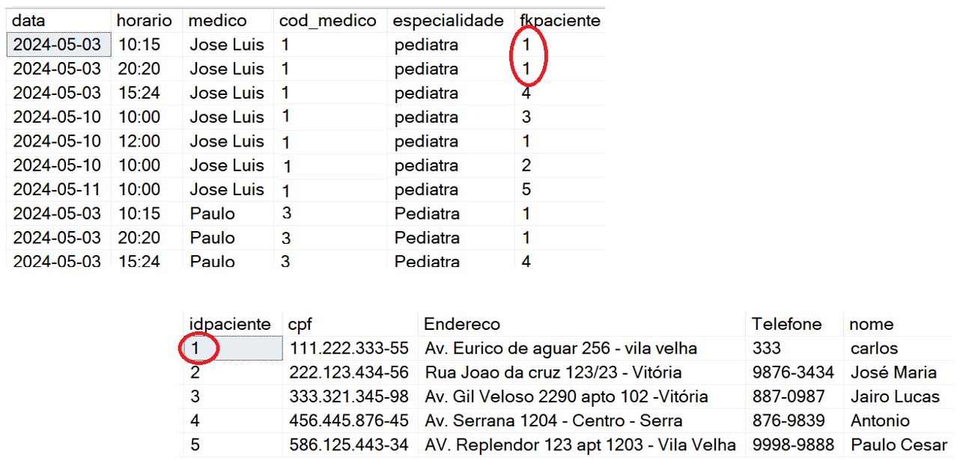
Banco de Dados II: Revisão
  Projeto Lógico
    Segunda Forma Normal (2FN): OK.

Slide 82
Banco de Dados II: Revisão
  Projeto Lógico
    Terceira Forma Normal (3FN): A terceira forma normal diz que:
      A tabela deve estar na segunda forma normal (2fN)
      Dependências transitivas: Uma coluna não-chave não pode depender funcionalmente de outro atributo não-chave que por sua vez dependa da chave
        Uma situação em que um atributo não-chave (A) depende de outro atributo não-chave (B), que por sua vez depende diretamente da chave primária (C).
      NÃO deve haver dependências funcionais entre atributos não-chave, ou seja, um tributo não chave não pode depender de outro atributo não chave (mesmo que este atributo não dependa da chave primária)
        Uma situação em que um atributo não-chave (A) depende de outro atributo não-chave (B.

Slide 83
Banco de Dados II: Revisão
  Projeto Lógico
    Terceira Forma Normal (3FN): Obter a 3FN:
      Analisar todas as colunas que não sejam chaves primárias e ver se o seu valor pode ser determinado a partir de outra coluna que não seja a chave primária. (dependência funcional)
        Em caso positivo, criar uma nova tabela (se não existir) e copiar para ela a coluna analisada e a coluna que determinou seu valor.
        A chave primária da nova tabela será a chave que determinou o valor da coluna analisada
        Excluir da tabela original a coluna analisada.
      Copiar para a nova tabela todas as colunas que possam ser determinadas transitivamente pela nova chave
      Excluir essas colunas da tabela original.

Slide 84
Banco de Dados II: Revisão
  Projeto Lógico
    Terceira Forma Normal (3FN): OK

Slide 85
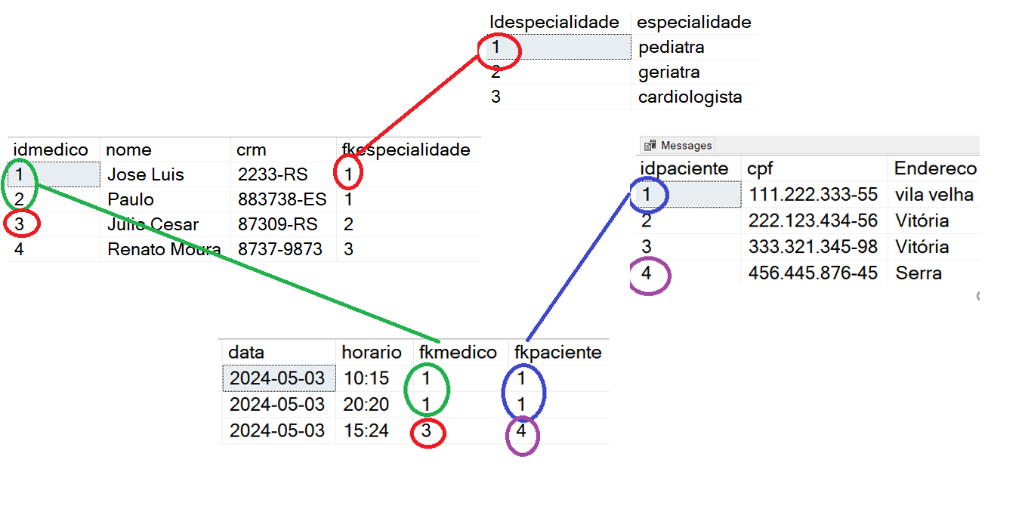
Banco de Dados II: Revisão
  Projeto Lógico
    Terceira Forma Normal (3FN): OK

Slide 86
Banco de Dados II: Revisão
  Projeto Lógico
    Quarta Forma Normal (4FN): quarta forma normal diz que:
      Uma tabela deve estar na Terceira Forma Normal (3FN).
      Não deve haver dependências multivaloradas não triviais .

Slide 87
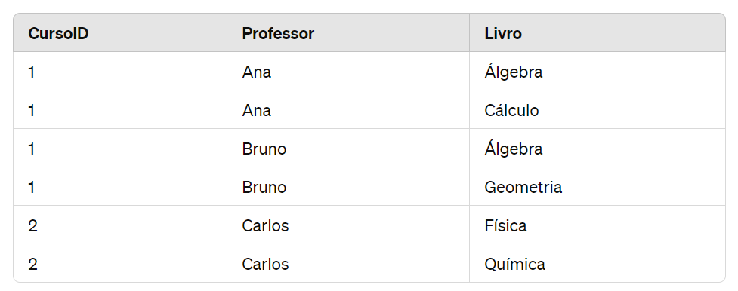
Banco de Dados II: Revisão
  Projeto Lógico
    Quarta Forma Normal (4FN): quarta forma normal diz que:
    Dependência Multivalorada: Para um dado CursoID, temos múltiplos professores e múltiplos livros. Os professores e os livros são independentes entre si, mas ambos dependem de Curso

Slide 88
Banco de Dados II: Revisão
  Projeto Lógico
    Quarta Forma Normal (4FN): -
    Para alcançar a 4FN, você dividiria a tabela em duas outras tabelas:
CursoProfessores:
  CursoID
  Professor
CursoLivros:
  CursoID
  Livro

Slide 89
Banco de Dados II
Linguagem na prática
SQL SERVER

Slide 90
Banco de Dados II: SQL SERVER
O SQL Server é um SGBD cliente-Servidor fornecido pela Microsoft.
Atualmente é o SGBD que detém a maior parcela de mercado.
Possui várias versões diferentes:
  SQL Server 2022 Standard: Esta edição fornece recursos básicos de banco de dados, incluindo armazenamento de dados, consultas, segurança e gerenciamento. É adequada para pequenas e médias empresas com necessidades de banco de dados mais simples.
  SQL Server 2022 Enterprise: Esta edição oferece recursos avançados para grandes empresas e cargas de trabalho de missão crítica. Inclui recursos como compressão de dados, replicação, particionamento de tabelas, data warehousing e muito mais.
  SQL Server 2022 Developer: Destinada para desenvolvedores de software que desejam criar e testar aplicativos com todos os recursos disponíveis nas edições Enterprise e Standard do SQL Server. Esta edição é idêntica à Enterprise em termos de recursos, mas licenciada para uso somente em ambientes de desenvolvimento e teste.
  SQL Server 2022 Express: Uma versão gratuita e limitada do SQL Server, ideal para desenvolvimento de pequenos aplicativos, implantações leves de produção e aprendizado. Tem limitações de tamanho de banco de dados e recursos em comparação com as edições Standard e Enterprise.

Slide 91
Banco de Dados II: SQL SERVER
Possui várias versões diferentes:
  SQL Server 2022 Web: Esta edição é projetada para implantações de hospedagem na web e inclui recursos específicos para hospedar bancos de dados em ambientes de servidor web.
  SQL Server 2022 Business Intelligence: Esta edição é voltada para soluções de inteligência de negócios, fornecendo ferramentas e recursos específicos para análise de dados, relatórios e integração de dados.

Slide 92
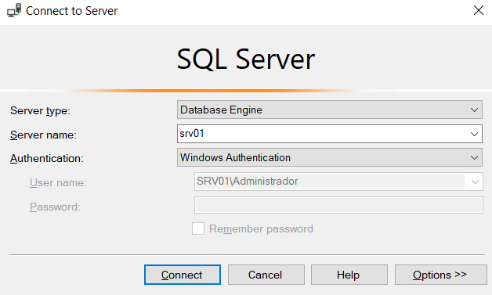
Banco de Dados II: SQL SERVER
SQL Server Management Studio (SSMS): É ferramenta de administração e desenvolvimento desenvolvida pela Microsoft para gerenciar instâncias do SQL.
  Ele fornece uma interface gráfica robusta e abrangente para administradores de banco de dados, desenvolvedores e analistas de dados realizarem uma variedade de tarefas.

Slide 93
Banco de Dados II: SQL SERVER
SQL Server Management Studio (SSMS):
Tipo de serviço : indica o tipo de serviço que o usuário quer iniciar (Data Engine – O gerenciador bancos, Report Servide, Azure..)
Server Name : Indica a qual servidor SQL usuário quer se conectar
Authentication : Indica o tipo de autenticação usada para validar o usuário (windows ou Sql)
  Autenticação Windows: As credenciais de autenticação são verificadas pelo sistema operacional Windows. Isso significa que o SQL Server delega a responsabilidade de autenticação ao ambiente Windows subjacente. O usuário precisa ter uma conta de usuário do Windows válida.
  Autenticação Sql: As credenciais de autenticação são verificadas internamente pelo SQL Server. O usuário fornece um nome de usuário e senha diretamente ao SQL Server para autenticação.

Slide 94
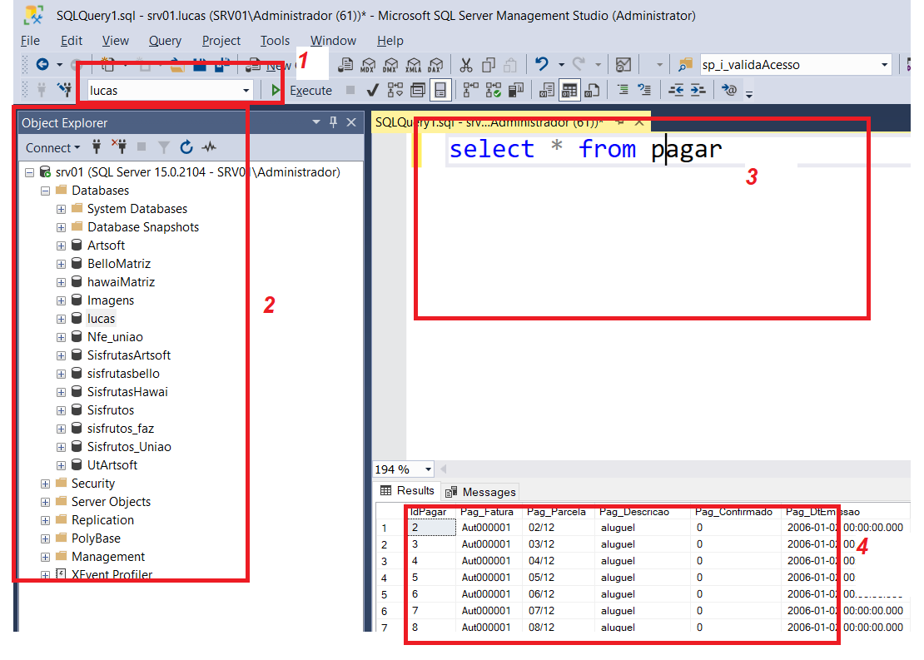
Banco de Dados : SGBD

Slide 95
Banco de Dados II: SQL SERVER
SQL Server Management Studio (SSMS):
  1 – Base de Dados: Mostra base de dados atualmente em uso. Também permite selecionar a base desejada
  2- Objeto explorer: Área onde é mostrado todos os bancos de dados atachados no servidor e demais objetos do banco.
  3 – Área das “querys”: Área utilizada para enviar comandos para o SQL Server.
  4– Área de mensagens e resultados: Área que mostra o resultado do comando executado e as mensagens relativas ao mesmo

Slide 96
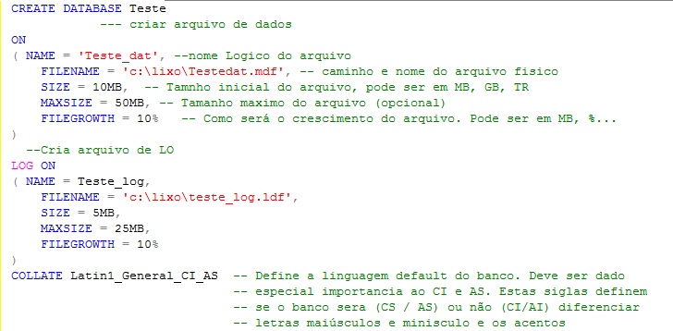
Banco de Dados II: SQL SERVER
Criar base de dados:
  Utilizando comandos SQL.

Slide 97
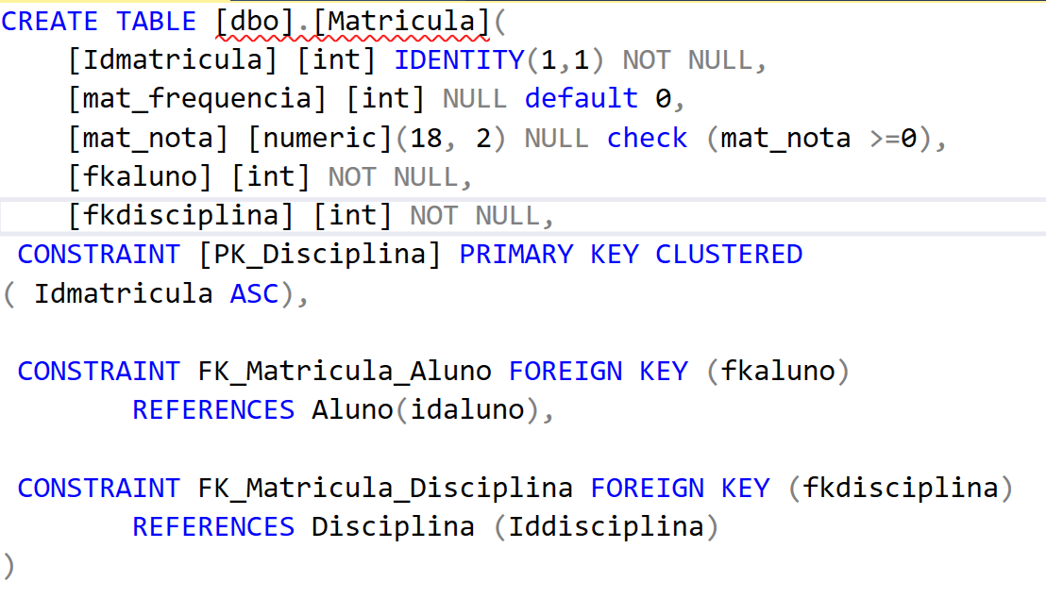
Banco de Dados II: SQL SERVER
Criar Tabelas:

Slide 98
Banco de Dados II: SQL SERVER
Tipos de dados do SQL Server:
  Tipos de Dados Numéricos:
  Inteiros: TINYINT, SMALLINT, INT, BIGINT
  Numéricos de Ponto Flutuante: FLOAT, REAL
  Decimais e Numéricos: DECIMAL, NUMERIC
  Tipos de Dados de Data e Hora:
  DATE: Armazena data no formato AAAA-MM-DD.
  TIME: Armazena hora do dia no formato hh:mm:ss.nnnnnnn.
  DATETIME: Armazena data e hora no formato AAAA-MM-DD hh:mm:ss.
  TIMESTAMP: Sinônimo para ROWVERSION, utilizado para versionamento de linha.

Slide 99
Banco de Dados II: SQL SERVER
Tipos de dados do SQL Server:
  Tipos de Dados de Caracteres:
  Caracteres Fixos: CHAR(n), onde n é o número de caracteres.
  Caracteres Variáveis: VARCHAR(n) ou VARCHAR(MAX) para textos longos.
  Caracteres Fixos Unicode: NCHAR(n), suporta armazenamento de caracteres Unicode.
  Caracteres Variáveis Unicode: NVARCHAR(n) ou NVARCHAR(MAX).
  Tipos de Dados Binários:
  Binários Fixos: BINARY(n)
  Binários Variáveis: VARBINARY(n) ou VARBINARY(MAX)

Slide 100
Banco de Dados II: SQL SERVER
Tipos de dados do SQL Server:
  Outros Tipos de Dados:
  XML: Armazena dados XML.
  JSON: Embora o SQL Server não tenha um tipo de dados dedicado para JSON, ele suporta armazenamento de JSON em colunas de tipo de dados de string (VARCHAR, NVARCHAR) e oferece funções para trabalhar com JSON.
  UNIQUEIDENTIFIER: Armazena um identificador único global (GUID).
  SQL_VARIANT: Pode armazenar dados de vários tipos, exceto TEXT, NTEXT, TIMESTAMP, e alguns outros.

Slide 101
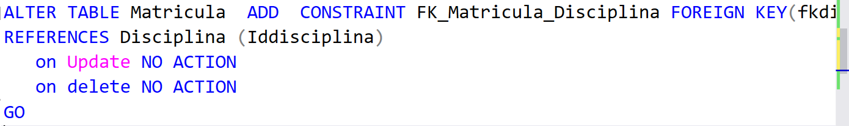
Banco de Dados II: SQL SERVER
Criar Tabelas:
  Inserir chaves após criação da tabela

Slide 102
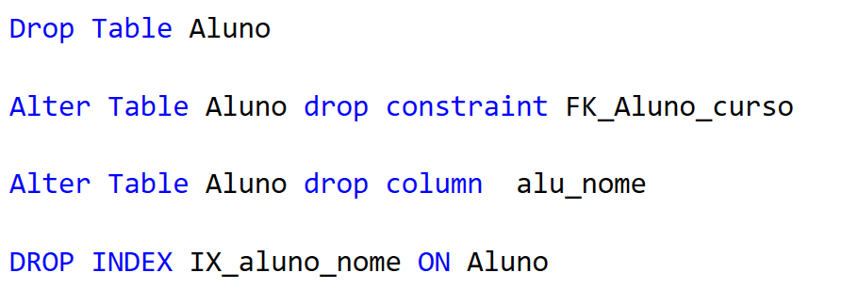
Banco de Dados II: SQL SERVER
Excluir e manipular objetos:

Slide 103
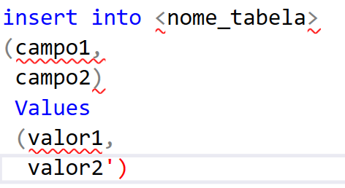
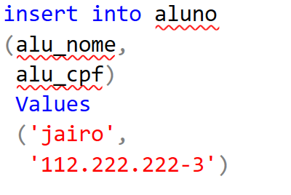
Banco de Dados II: SQL SERVER
DML
  Comando INSERT

Slide 104
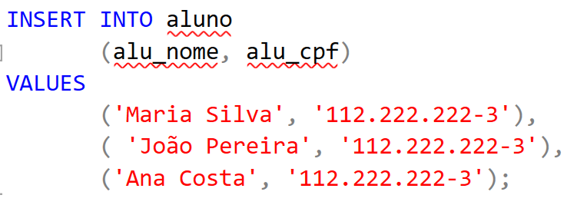
Banco de Dados II: SQL SERVER
DML
  Comando INSERT

Slide 105
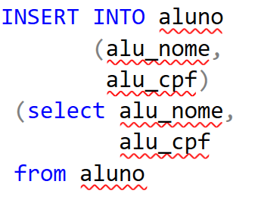
Banco de Dados II: SQL SERVER
DML
  Comando INSERT
  Comando INSERT permite inserir dados a partir de uma consulta sql. Neste caso, não se a clausula Value

Slide 106

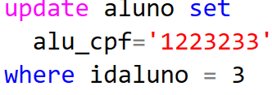
Banco de Dados II: SQL SERVER
DML
  Comando Update
    O comando update geralmente é utilizado com alguma condição (where), pois caso contrário, a alteração seria efetuado em todos os registros da tabela (como no exemplo acima)

Slide 107
Banco de Dados II: SQL SERVER
DML
  Comando Delete
delete pagar
where idpagar =1
    delete pagar
    from empresa
    where fkempresa = idempresa
    and Emp_RazaoSocial='Lucas'
O comando delete geralmente é utilizado com alguma condição (where), pois caso contrário, a exclui TODOS os dados da tabela

Slide 108
Banco de Dados II: SQL SERVER
DML
  Comando Select
    É provavelmente o comando mais usado da linguagem Sql.
    O SELECT permite selecionar uma ou mais colunas de uma ou várias tabelas, visualizações, ou combinações destas, retornando os dados como um conjunto de resultados, geralmente em forma de tabela

Slide 109
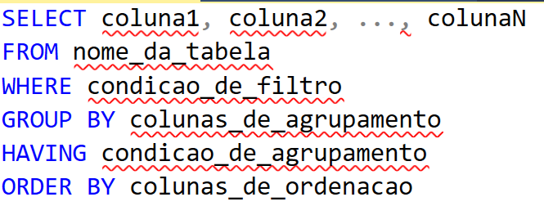
Banco de Dados II: SQL SERVER
DML
  Comando Select

Slide 110
Banco de Dados II: SQL SERVER
Para selecionar todos os campos
  Select * from nome_tabela
Usando restrição
  Select * from colaborador
    where col_nome=‘José’
  Select * from colaborador
    where idcolaborador<10

Slide 111
Banco de Dados II: SQL SERVER
Selecionando campos de mais de uma tabela
  Select col_nome, col_cargo, dep_nome
  from colaborador, dependente
  where fkcolaborador=idcolaborador
  and idcolaborador<10
  Importante: Quando se usa mais de uma tabela deve-se sempre lembrar de usar a clausula where para especificar qual será a ligação entre as tabelas.
    Caso não for especificada esta ligação, será feita uma junção de cada registro da tabela 1 para registro da tabela 2.

Slide 112
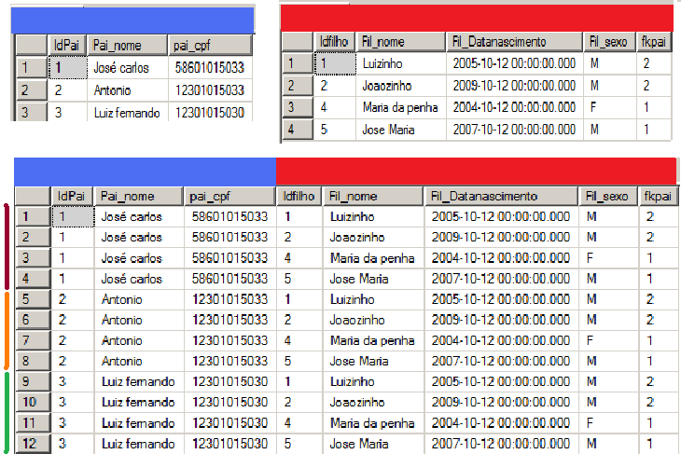
Banco de Dados II : Revisão
select * from pai,filho

Slide 113
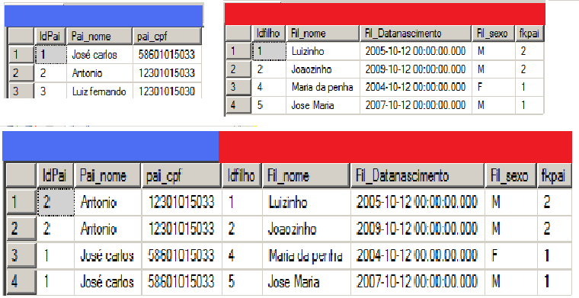
Banco de Dados II : Revisão
select * from pai,filho
WHERE fkpai=idpai

Slide 114
Banco de Dados II: SQL SERVER
Operador IN e NOT IN
  Select * from pagar
  where fkempresa NOT IN
  (Select fkempresa from receber)
    O comando acima mostraria todas as empresas que estivessem na tabela pagar e NÃO estivessem na tabela receber
  Select * from pagar
  where fkempresa IN (35,50,80,90)
    Seleciona os registros do contas a pagar das empresas onde o campo fkempresa seja igual a a 35,50,80 e 90.

Slide 115
Banco de Dados II: SQL SERVER
Operador IS
  Para “comparar”qualquer valor com nulo não se pode usar o sinal de igualdade.
      Select * from pagar where pag_dtpagamento=null
      Select * from pagar where pag_dtpagamento<>null
      Ambas as consultas acima retornariam uma consulta vazia, ou seja, não retornariam nenhum registro.
  Para fazer consultas utilizando o valor null deve-se utilizar o operador IS.
      Select * from pagar where pag_dtpagamento IS null
      Select * from pagar where pag_dtpagamento IS NOT null

Slide 116
Banco de Dados II: SQL SERVER
Clausula AS
  Permite renomear o nome de uma coluna em determinado consulta
    Select emp_razaosocial AS nome_da_empresa, emp_cnpj AS CNPJ from empresa
    No resultado, será mostrado um campo nome_da_empresa e um campo CNPJ
  Extremamente útil para usar em funções de agregações como soma, média, qtd. Estas funções retornam um total em um coluna sem nome

Slide 117

Banco de Dados II: SQL SERVER
Funções de agregação:
  Sum (coluna) – Devolve a soma dos valores da coluna especificada
  MAX (coluna) – Devolve o MAIOR valor da coluna especificada
  MIN (coluna) – Devolve o MENOR valor da coluna especificada
  AVG (coluna) – Devolve o valor médio da coluna especificada
  Count(coluna) – Conta o número de registros NÃO NULOS da coluna especificada.
    Select count(pag_vlrpagto), sum(pag_vlrpagto), max(pag_vlrpagto), min(pag_vlrpagto),avg(pag_vlrpagto)
  from pagar
    Select count(pag_vlrpagto) AS QtdReg, sum(pag_vlrpagto) AS Total, max(pag_vlrpagto) AS ValorMaximo, min(pag_vlrpagto) AS ValorMinimo,avg(pag_vlrpagto) AS ValorMedio
  from pagar

Slide 118
Banco de Dados II: SQL SERVER
Funções de agregação:
  Funções de agregação retornam um único valor, portanto, não podem ser especificado os campos desejados sem especificar a clausula group by.
    select NomeEmpresa, sum(pag_vlrpagto) from pagar
      Esta Consulta retornaria um erro, afinal, qual seria o nome da empresa que seria mostrado se estou somando o valor de TODOS os registros??
      Para este tipo de consulta, deve-se usar a clausula GROUP BY.

Slide 119
Banco de Dados II: SQL SERVER
Clausula GROUP BY
  O GROUP BY é utilizado sempre que se quer totalizar valores por grupos.
    Exemplo: A empresa deseja um relatório com o nome da empresa e o total de faturas ainda não pagas da mesma
      select emp_razaosocial,sum(pag_valor) as Valor from pagar,empresa
      where pag_dtpagto is null
      group by emp_razaosocial
    O comando acima irá agrupar (somando o pag_valor) os registros onde o conteúdo do campo Emp_razaosocial sejam iguais.
    Filiais que possuem o mesmo nome seriam agrupadas em um único registro. Caso quiséssemos separar as filiais, deveríamos incluir o campo CNPJ no order by.

Slide 120
Banco de Dados II: SQL SERVER (AN2 / AN3)***
Clausula GROUP BY
  O HAVING é uma clausula de restrição (filtro) utilizado DEPOIS da execução do group by, ou seja, restrição é aplicada em cima do RESULTADO do comando do group by
  select
    fkempresa,
    Emp_RazaoSocial,
    sum(pag_valor) as total
    from pagar,
    empresa
    where fkempresa=idempresa
    group by fkempresa,
    Emp_RazaoSocial
    having sum(pag_valor) <1000

Slide 121
Banco de Dados II: SQL SERVER
Outros operadores de comparação
  A > B , A >= B - A maior B , A maior ou igual a B
  A < B, A <= B - A menor B A menor ou igual a B
  A in (B) - A esta contido em B
  A Between B - Intervalo entre A e B.
    Select * from pagar
    where Data Between 01/02/2012 and 28/02/2012
  Condição1 AND Condição2 - ‘E’ lógico. Ambas as condições devem ser verdadeiras
  Condição1 OR Condição2 - ‘OU’ lógico. Basta UMA condição ser verdadeira.
  A like % B – A contém B
    Select * from filho where filho_nome like ‘Maria%’
      Mostraria os nomes que começassem com Maria. Não mostraria o nome ‘José Maria’, por exemplo
    Select * from filhowhere filho_nome like ‘%Maria’
      Mostraria os nomes que TERMINASSEM com Maria. Não mostraria o nome ‘Maria da penha’, por exemplo
    Select * from filho where filho_nome like ‘%Maria%’
      Mostraria os nomes que tivessem Maria. Mostraria tanto o nome ‘Maria da penha’,como o nome ‘José Maria’

Slide 122
Banco de Dados II: Comandos e Funções SQL
Clausula Union / Union All
  Como o próprio nome sugere, Combina (une) o resultado de dois ou mais select’s em uma única saída.
  Os select’s que serão combinados devem ter o mesmo número de colunas, e os mesmos tipos de dados.
  O nome das colunas resultantes será o nome das colunas do primeiro select.
  Por default, o UNION elimina as linhas repetidas, caso queira manter estas linhas deve-se usar UNION ALL

Slide 123
Banco de Dados II: Comandos e Funções SQL
Clausula Union / Union All
  Select pag_data, pag_valor from pagar
  union all
  select rec_data, rec_valor from receber
  O resultado será a união de todos os registros do tabela pagar e da tabela receber, SOMENTE com os campos selecionados.

Slide 124
Banco de Dados II: Comandos e Funções SQL
Clausula INTO
  Uma das formas mais usadas para criar e/ou copiar tabelas (temporárias ou não) baseadas em outra(s) tabela(s) ou em um select é a cláusula INTO.
  Exemplo:
  Select * INTO novatabela from pagar
  Cria uma tabela com o nome de novatabela contendo todos os campos e TODOS os dados da tabela Pagar.
  CUIDADO: A clausula INTO não copia chaves primárias, índices ,relacionamentos, restrições...
  E para copiar somente a estrutura de uma tabela, ou seja, não copiar os dados???

Slide 125
Banco de Dados II: Comandos e Funções SQL
Clausula JOIN
  A cláusula JOIN é usada para combinar linhas de duas ou mais tabelas, com base em uma condição relacionada, geralmente um campo comum entre as tabelas. Existem vários tipos de JOIN, incluindo INNER JOIN, LEFT JOIN, RIGHT JOIN, e FULL JOIN.
  INNER JOIN: Ou somente JOIN, é usado para combinar registros de duas ou mais tabelas em um banco de dados, baseando-se em uma coluna comum entre elas. O resultado é um novo conjunto de registros que inclui colunas de ambas as tabelas.
  select idempresa,emp_razaosocial, pag_valor
  from pagar join empresa on fkempresa=Idempresa

Slide 126
Banco de Dados II: Comandos e Funções SQL
Clausula JOIN
  Left JOIN: É usado para combinar registros de duas ou mais tabelas em um banco de dados, porém, vai mostrar TODOS os registros da tabela da ESQUERDA e os registros correspondentes da tabela da direita.
    Quando não existe correspondência na tabela da direta, os campos desta tabela são mostrados com o valor NULL
  select idempresa,emp_razaosocial, pag_valor
  from pagar LEFT join empresa on fkempresa=Idempresa
  .
  Se não houver correspondência na tabela da direita, a linha resultante incluirá todas as colunas da tabela da ESQUERDA e NULL para as colunas da tabela da DIREITA.

Slide 127
Banco de Dados II: Comandos e Funções SQL
Clausula JOIN
  RIGHT JOIN: É usado para combinar registros de duas ou mais tabelas em um banco de dados. Mostra TODOS os registros da tabela da DIREITA e os registros correspondentes da tabela da esquerda.
    Quando não existe correspondência na tabela da esquerda, os campos desta tabela são mostrados com o valor NULL
  select idempresa,emp_razaosocial, pag_valor
  from pagar RIGHT join empresa on fkempresa=Idempresa
  Se não houver correspondência na tabela da esquerda, a linha resultante incluirá todas as colunas da tabela da DIREITA e NULL para as colunas da tabela da ESQUERDA.

Slide 128
Banco de Dados II: Comandos e Funções SQL
Conversão de Tipo de dados
  O Sql oferece duas funções de conversão:
    Cast :
      Cast( expressão/campo as tipodesejado)
    Convert :
      Convert (tipodesejado, expressão/campo,estilo)
  Ambas tem o mesmo propósito, a diferença é que a função Convert permite especificar um estilo (formatação) de saída. É bastante usado em conversões de campos do tipo data.

Slide 129
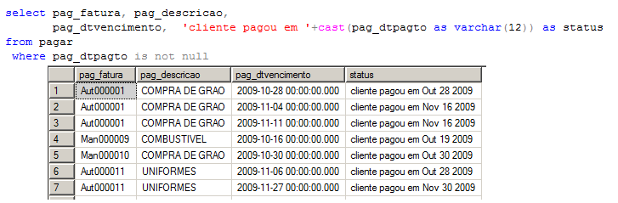
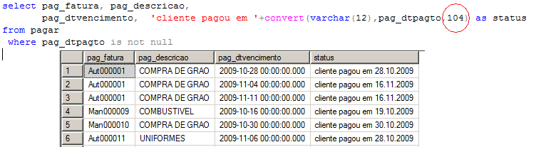
Banco de Dados II: Comandos e Funções SQL

Slide 130
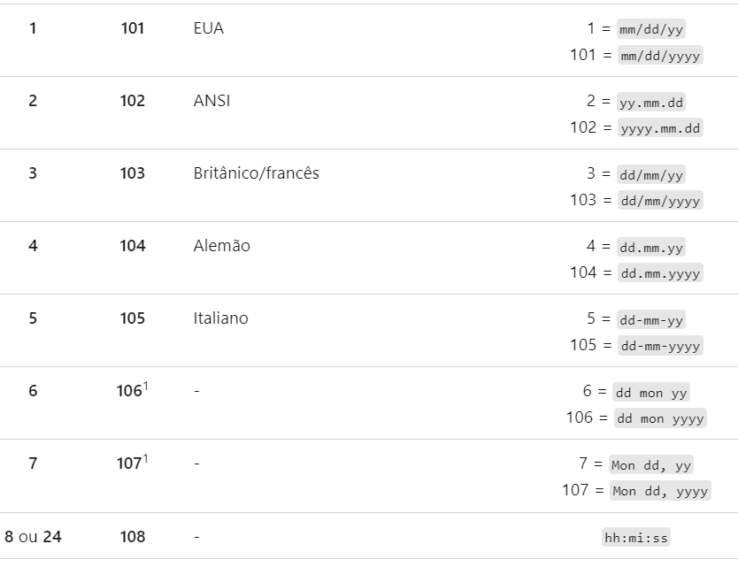
Banco de Dados II: Comandos e Funções SQL

Slide 131
Banco de Dados II: Comandos e Funções SQL
Manipulação datas
  O Sql oferece várias funçoes que permitem manipulas datas, algumas são:
    Getdate() = Retorna e hora atual
      Select Getdate()
    DateDiff (tipo intervalo,data inicial,data final) – Mostra o intervalo de tempo entre a data inicial e a data final. O Intervalo de tempo pode ser:
      yy – em anos
      mm – em meses
      dd – em dias
      ww – em semanas
      hh – em horas
      mi – em minutos
      ss – em segundos

Slide 132
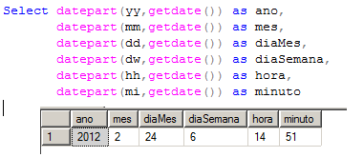
Banco de Dados II: Comandos e Funções SQL
Manipulação datas
  DatePart (parte desejada, data) – Mostra a parte desejada de um data especificada. Utiliza a mesma nomenclatura do datediff para especificar a parte da data desejada.

Slide 133
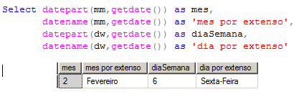
Banco de Dados II: Comandos e Funções SQL
Manipulação datas
  Datename (parte desejada, data) – Mesma função do datepart, porém mostra o nome do dia ou mês

Slide 134
Banco de Dados II: Comandos e Funções SQL
Manipulação datas
  Outras funções:
    Day(date) – dia mês da data especificada
    Month(data) – mês da data especificada
    Year(data) – Ano da data especificada

Slide 135
Dados Relacionais II: Comandos e funções
Tabelas temporárias
  O sql permite a criação de tabelas temporárias que são automaticamente excluídas quando a seção é encerrada.
  Esta tabelas ficam armazenadas em um banco especifico, gerenciado pelo próprio sql, o banco TEMPDB.
  O procedimento para criação de uma tabela é exatamente o mesmo de uma tabela normal, a única diferença é que se deve acrescentar o sinal # antes do nome da tabela.
    Create table #tabelatemporaria
    (
    codigo int null,
    nome varchar(30) null,
    endereço varcha(80) null
    )

Slide 136
Dados Relacionais II: Comandos e funções
Tabelas temporárias podem ter escopo local ou global
  # : Acessíveis apenas na sessão em que foram criadas e são automaticamente descartadas quando a sessão é encerrada ou a conexão é fechada.
  ## : Acessíveis de qualquer sessão ou conexão ao servidor, enquanto a sessão que as criou ainda está ativa ou enquanto elas ainda estão sendo referenciadas.
  Ambas ficam armazenadas no banco de dados tempdb.

Slide 137
Dados Relacionais II: Comandos e funções
Manutenção BD
  Backup / Restore
  DBCC

Slide 138
Dados Relacionais II: Comandos e funções
Manutenção BD: Backup’s
Backup Completo (Full Backup)
  Descrição: Efetua uma cópia completa de todo o banco de dados e parte do log de transações, de modo que o banco de dados possa ser restaurado para o estado em que estava no momento do backup.
  Vantagens: Cópia completa de todo o banco, fácil de implementar e restaurar pois todos os dados estão em um único arquivo.
  Desvantagens: O tempo para ser realizado pode ser relevante em bases de dados grades, consome grande quantidade de espaço de armazenamento

Slide 139
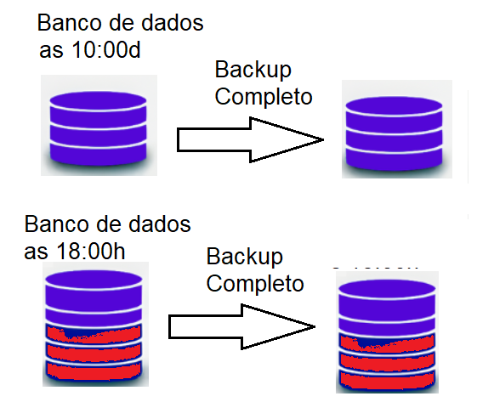
Dados Relacionais II: Comandos e funções

Slide 140
Dados Relacionais II: Comandos e funções
Manutenção BD: Backup’s
Backup Diferencial
  Descrição: Captura todas as alterações feitas desde o último backup completo.
    Cada backup diferencial sempre contém todas as alterações desde o último backup completo.
  Vantagens: mais rápido que o completo, visto que copia somente oque foi alterado, ocupa menos espaço de armazenamento, é razoavelmente fácil de restaurar, necessitando do backup completo e somente da última copia do backup incremental
  Desvantagens: Depende do backup completo para um restauração.

Slide 141
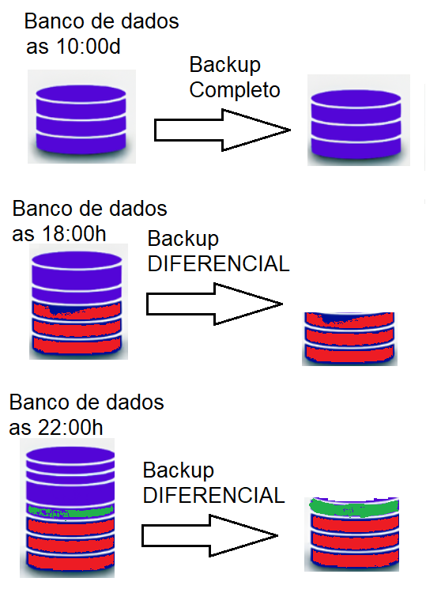
Dados Relacionais II: Comandos e funções

Slide 142
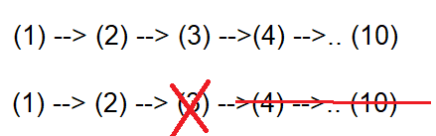
Dados Relacionais II: Comandos e funções
Manutenção BD: Backup’s
Backup Incremental (Não tem no Sql Server)
  Descrição : Captura as alterações desde o último backup feito (seja completo, diferencial ou incremental).
  Vantagens: mais rápido e ocupa menos espaço que o completo e o diferencial. Poder ser realizado com mais frequência
  Desvantagens: Depende de toda uma cadeia de backup para a restauração. Se a cadeia “quebrar”, todo o restante do backup é perdido.
    Completo às 08:00h (1) Restaurar:
    Incremental as 9:00h (2)
    Incremental as 10:00h (..)
    Incremental as 20:00h (10)

Slide 143

Dados Relacionais II: Comandos e funções

Slide 144
Dados Relacionais II: Comandos e funções
Manutenção BD: Backup’s
Backup Logs
  Descrição : Captura todas as transações que ocorreram desde o último backup de log ou do último backup COMPLETO
  Vantagens: podem ser realizados muito frequentemente com impacto mínimo no desempenho. Restaura transação a transação.
  Desvantagens: Depende de toda uma cadeia de backup para a restauração. Se a cadeia “quebrar”, todo o backup é perdido.
    Completo às 08:00h (1) Restaurar:
    Backup log as 9:00h (2)
    Backup log as 10:00h (3)
    Backup log as 18:00h (4)

Slide 145
Dados Relacionais II: Comandos e funções
Manutenção BD: Backup’s – Implementação
backup database <nomeBase> to disk= <caminho>
backup database <nomeBase> to disk= <caminho>
  with DIFFERENTIAL
backup LOG <nomeBase> to disk= <caminho>

Slide 146
Dados Relacionais II: Comandos e funções
Manutenção BD: Backup’s – Implementação
Para ver as informações de um arquivo de backup
  RESTORE FILELISTONLY FROM DISK = <caminho do arquivo backup>
Restaurar backup
  RESTORE DATABASE <nome da base> FROM DISK = <caminho do arquivo de backup>
Restaurar backup com um nome / caminho diferente
  RESTORE DATABASE <nome da base> FROM DISK = ‘caminho arquivo backup> WITH MOVE <nome_atual> TO <novo nome>, MOVE <Nome atual log> TO <novo nome LOG> RECOVERY

Slide 147
Dados Relacionais II: Comandos e funções
Manutenção BD: Backup’s – Implementação
backup database teste to disk= 'f:\lixo\bkp_teste_b.bkp’ with ENCRYPTION
(ALGORITHM = AES_256,
SERVER CERTIFICATE = Certificadoservidor)

Slide 148
Dados Relacionais II: Comandos e funções
Manutenção BD: – Importação x Exportação
Importar dados via txt
  bulk insert <nome table>
  from <caminho arquivo txt>
  WITH
  (
  FIELDTERMINATOR =‘;’,
  ROWTERMINATOR ='\n'
  )

Slide 149
Dados Relacionais II: Comandos e funções
Manutenção BD
  DBCC: Os comandos DBCC (Database Console Commands) no SQL Server são ferramentas poderosas para administração de banco de dados, manutenção, e monitoramento.
Verificação de Integridade
  DBCC CHECKDB: Verifica a integridade física e lógica de todas as tabelas e índices em um banco de dados. É o mais abrangente dos comandos de verificação.
    DBCC CHECKDB (nomeBanco) with NO_INFOMSGS
  DBCC CHECKALLOC: Verifica a consistência das estruturas de alocação de dados no banco de dados.
  DBCC CHECKTABLE: Verifica a integridade de todas as páginas de dados e índices de uma tabela específica ou de todas as tabelas em uma exibição indexada.

Slide 150
Dados Relacionais II: Comandos e funções
Manutenção BD
  DBCC: Os comandos DBCC (Database Console Commands) no SQL Server são ferramentas poderosas para administração de banco de dados, manutenção, e monitoramento.
Manutenção de Índices
  DBCC DBREINDEX: Reconstrói um ou mais índices de uma tabela.
    DBCC DBREINDEX (nomeTabela) (obsoleto)
    ALTER INDEX ALL ON <nomeTabela> REORGANIZE;
    ALTER INDEX ALL ON <nomeTabela> Rebuild;
  DBCC SHOWCONTIG (tabela): Exibe informações sobre a fragmentação de índices na tabela especificada.

Slide 151
Dados Relacionais II: Comandos e funções
Manutenção BD
  DBCC: Os comandos DBCC (Database Console Commands) no SQL Server são ferramentas poderosas para administração de banco de dados, manutenção, e monitoramento.
Manutenção de espaço em disco
  DBCC SHRINKDATABASE: Reduz o tamanho de arquivos de dados e de log em um banco de dados específico
    DBCC SHRINKDATABASE('teste’)
  DBCC SHRINKFILE: Reduz o tamanho de um arquivo de dados ou de log específico.

Slide 152
Dados Relacionais II: Comandos e funções
Manutenção BD
  DBCC: Os comandos DBCC (Database Console Commands) no SQL Server são ferramentas poderosas para administração de banco de dados, manutenção, e monitoramento.
Informações do servidor sql
  DBCC SQLPERF: para monitorar o desempenho do servidor e reiniciar contatodores
    DBCC SQLPERF(LOGSPACE)
    DBCC SQLPERF('sys.dm_io_virtual_file_stats', CLEAR);

Slide 153
Dados Relacionais II: Comandos e funções
Manutenção BD
  DBCC: Os comandos DBCC (Database Console Commands) no SQL Server são ferramentas poderosas para administração de banco de dados, manutenção, e monitoramento.
Manutenção tabelas
  DBCC CHECKIDENT: usado para verificar e, se necessário, corrigir problemas com o contador de identidade de uma tabela que possui uma coluna de identidade.
    DBCC CHECKIDENT ('nome_da_tabela', RESEED , 'novo valor')
  DBCC HELP('?’) / DBCC HELP('CHECKDB')

Slide 154
Dados Relacionais II: Comandos e funções
Manutenção BD
  Outros comandos para monitoramento:
select database_id,
name,
cast( (size * 8.0) / 1024 as numeric(12,1)) as Mb
from sys.master_files
select SO.name as Tabela, SI.rows
from sys.sysobjects SO,
sys.sysindexes SI
where SO.xtype='U’
and SI.ID=SO.ID
and indid<2

Slide 155
Dados Relacionais II: Comandos e funções
Manutenção BD
  Outros comandos para monitoramento:
SELECT
sqlserver_start_time AS 'Hora de Início do Servidor',
GETDATE() AS 'Hora Atual',
DATEDIFF(hh, sqlserver_start_time, GETDATE()) AS 'horas Ativos'
FROM sys.dm_os_sys_info

Slide 156
Dados Relacionais II: Comandos e funções
Manutenção BD
  Outros comandos para monitoramento:
-- tempo que o usuário está conectado
SELECT
login_name AS Usuario,
AVG(DATEDIFF(HOUR, login_time, GETDATE())) AS TempoMedioConexaoMinutos
FROM sys.dm_exec_sessions
GROUP BY login_name

Slide 157
Dados Relacionais II: Comandos e funções
Manutenção BD
  Outros comandos para monitoramento:
-- Transações pendentes
SELECT *
FROM sys.dm_tran_active_transactions
WHERE transaction_type = 1
Exemplo: transações ativas por mais de 5 minutos
SELECT
transaction_id, database_id,
DATEDIFF(MINUTE, transaction_begin_time, GETDATE()) AS DurationInMinutes, transaction_type, transaction_state, transaction_status FROM sys.dm_tran_database_transactions WHERE transaction_state = 1 AND DATEDIFF(MINUTE, transaction_begin_time, GETDATE()) > 5

Slide 158
Banco de Dados II : Programação
  Programação SQL

Slide 159
Banco de Dados II : Programação
Comando IF
  O IF é um comando de desvio condicional. Tem a mesma sintase da maioria das linguaguans:
    IF <condição>
      Begin
      comando…
      comando…
      end
      ou
    IF <condição>
      Begin
      comando…
      comando…
      end
ELSE
Begin
      comando…
      comando…
end

Slide 160
Dados Relacionais (II): Programação
Case
  A expressão CASE permite avaliar um conjunto de expressão booleanas e retornar um determinado valor.
    Case expressão avaliada
      when valor1 then resultado1
      when valor2 then resultado2
      when valor3 then resultado3
      End
      Ou
    Case
      expressão booleana when valor1 then resultado1
      expressão booleana when valor2 then resultado2
      expressão booleana when valor3 then resultado2
      end

Slide 161
Dados Relacionais (II): Programação
Case
Select aluno, turma,
status= Case
    when nota < 4 then ‘reprovado’
    when nota > 4= and nota < 6 then ‘Exame’
    when nota>=6 then aprovado
      end
      From alunos
O Case pode ser usado com outros comandos como o Update

Slide 162
Banco de Dados II : Programação
Comando DECLARE e SET
  É possível utilizar variaveis no SQL. A sintase é a seguinte:
    Declare @nome_variavel tipo_variavel
      Declare @vnome varchar(50)
      Declare @vvalor int
      Declare @vvalor numeric(18,2)
  Para atribuir um valor a uma variável, é utilizado o comando SET
      Set @vnome = ‘Lucas’
      Set @vvalor = 123
  Também é possível atribuir um valor a uma variável utilizando o comando select
      Select @vnome = ‘Lucas’
      Select @vvalor = 123
      Select @vvalor=pag_valor from pagar

Slide 163

Banco de Dados II : Programação
Comando DECLARE e SET
  As variáveis criadas podem ser utilizadas como parâmetros para comandos, como retorno ou mesmo em cálculos com outros campos.

Slide 164

Banco de Dados II : Programação
Comando DECLARE e SET
  E se eu quiser ver somente as empresas que representam mais de 5% do valor total em atraso???

Slide 165
Banco de Dados II: Comandos e funções
Manutenção BD
  Backup / Restore
  DBCC

Slide 166
Banco de Dados II: Comandos e funções
Manutenção BD: Backup’s
Backup Completo (Full Backup)
  Descrição: Efetua uma cópia completa de todo o banco de dados e parte do log de transações, de modo que o banco de dados possa ser restaurado para o estado em que estava no momento do backup.
  Vantagens: Cópia completa de todo o banco, fácil de implementar e restaurar pois todos os dados estão em um único arquivo.
  Desvantagens: O tempo para ser realizado pode ser relevante em bases de dados grades, consome grande quantidade de espaço de armazenamento

Slide 167
Banco de Dados II: Comandos e funções

Slide 168
Banco de Dados II: Comandos e funções
Manutenção BD: Backup’s
Backup Diferencial
  Descrição: Captura todas as alterações feitas desde o último backup completo.
    Cada backup diferencial sempre contém todas as alterações desde o último backup completo.
  Vantagens: mais rápido que o completo, visto que copia somente oque foi alterado, ocupa menos espaço de armazenamento, é razoavelmente fácil de restaurar, necessitando do backup completo e somente da última copia do backup incremental
  Desvantagens: Depende do backup completo para um restauração.

Slide 169
Banco de Dados II: Comandos e funções

Slide 170
Banco de Dados II: Comandos e funções
Manutenção BD: Backup’s
Backup Incremental (Não tem no Sql Server)
  Descrição : Captura as alterações desde o último backup feito (seja completo, diferencial ou incremental).
  Vantagens: mais rápido e ocupa menos espaço que o completo e o diferencial. Poder ser realizado com mais frequência
  Desvantagens: Depende de toda uma cadeia de backup para a restauração. Se a cadeia “quebrar”, todo o restante do backup é perdido.
    Completo às 08:00h (1) Restaurar:
    Incremental as 9:00h (2)
    Incremental as 10:00h (..)
    Incremental as 20:00h (10)

Slide 171
Banco de Dados II: Comandos e funções

Slide 172
Banco de Dados II: Comandos e funções
Manutenção BD: Backup’s
Backup Logs
  Descrição : Captura todas as transações que ocorreram desde o último backup de log ou do último backup COMPLETO
  Vantagens: podem ser realizados muito frequentemente com impacto mínimo no desempenho. Restaura transação a transação.
  Desvantagens: Depende de toda uma cadeia de backup para a restauração. Se a cadeia “quebrar”, todo o backup é perdido.
    Completo às 08:00h (1) Restaurar:
    Backup log as 9:00h (2)
    Backup log as 10:00h (3)
    Backup log as 18:00h (4)

Slide 173
Banco de Dados II: Comandos e funções
Manutenção BD: Backup’s – Implementação
backup database <nomeBase> to disk= <caminho>
backup database <nomeBase> to disk= <caminho>
  with DIFFERENTIAL
backup LOG <nomeBase> to disk= <caminho>

Slide 174
Banco de Dados II: Comandos e funções
Manutenção BD: Backup’s – Implementação
Para ver as informações de um arquivo de backup
  RESTORE FILELISTONLY FROM DISK = <caminho do arquivo backup>
Restaurar backup
  RESTORE DATABASE <nome da base> FROM DISK = <caminho do arquivo de backup>
Restaurar backup com um nome / caminho diferente
  RESTORE DATABASE <nome da base> FROM DISK = ‘caminho arquivo backup> WITH MOVE <nome_atual> TO <novo nome>, MOVE <Nome atual log> TO <novo nome LOG> RECOVERY

Slide 175
Banco de Dados II: Comandos e funções
Manutenção BD: Backup’s – Implementação
backup database teste to disk= 'f:\lixo\bkp_teste_b.bkp’ with ENCRYPTION
(ALGORITHM = AES_256,
SERVER CERTIFICATE = Certificadoservidor)

Slide 176
Banco de Dados II: Store Procedure
  Store Procedure

Slide 177
Banco de Dados II: Store Procedure
  Store Procedure
    Ou “procedimentos armazenados” são instruções pré-compiladas que ficam armazenados no banco de dados e podem serem “chamadas” a qualquer momento.
    Oferecem várias vantagens
      Rapidez: As Store procedures são armazenadas pré-compilados no servidor, e são pré-carregadas junto com o Sql Server.
      É possível alterar procedimentos de uma store procedure sem necessariamente alterar a aplicação que a usa.
      Diminuição do fluxo na rede: Como a aplicação envia somente os parâmetros necessários para a Store procedure, todo o processamento é feito no servidor, que pro sua vez devolve somente o resultado da operação, ou seja, o trafego de informações na rede é mínimo.

Slide 178
Banco de Dados II: Store Procedure
  Store Procedure
    CREATE Proc <nome do procedimento>
    (<parâmetros>)
AS
<corpo do procedimento>;
Create proc Data
as
select 'Hoje é '+ convert(varchar(12),getdate(),104)+‘ ‘ +datename(dw,getdate())
Para executar:
Exec data

Slide 179
Banco de Dados II: Store Procedure
  Store Procedure
    As Strore Procedures ficam armazenadas no próprio banco da dados, passando a fazer parte do mesmo. Se o banco de dados for transferido para outro servidor as SP também serão.
    Para EXCLUIR uma Store procedure deve-se usar o comando DROP PROC
      Drop Proc data
    Para alterar uma Store Procedure deve-se usar o comando ALTER PROC
      Alter Proc <nome do procedimento>
    (<parâmetros>)
as
<corpo do procedimento>
      Alter Proc proc Data
as
select 'Hoje é '+ convert(varchar(12),getdate(),104)+‘ ‘ +datename(dw,getdate())

Slide 180
Banco de Dados II: Store Procedure
  Store Procedure
Criar uma SP para efetuar uma rotina de backup semanal. A mesma deve ter os seguintes pontos:
Deve criar um backup com um nome diferente para cada dia da semana. O nome do backup deve ser o nome do banco + o dia da semana:
  Uvv_segunda.bkp
  Uvv_terça.bkp
O backup deve ser salvo na pasta ‘c:\devc’
Utilize o backup full

Slide 181
Banco de Dados II: View
Views

Slide 182
Banco de Dados II: View
VIEWS
É uma tabela única derivada de outra tabela, que pode ser uma tabela básica ou uma visão previamente definida;
É considerada uma tabela virtual, uma vez que não existe de forma física;
Isso limita as operações de atualização possíveis para as visões, embora não imponha nenhuma limitação para as consultas;

Slide 183
Banco de Dados II: View
VIEWS
Em Sql server, a sintese para criaçao de uma view é:
  CREATE VIEW <view_name>
AS
<instrução_SELECT>
Exemplo:
create view Atrasos
AS
select pag_descricao,pag_valor, pag_dtvencimento, datediff(dd,pag_dtvencimento,getdate()) as Dias_atraso
from pagar
where pag_dtvencimento<getdate()
and pag_dtpagto is null

Slide 184
Banco de Dados II: View
VIEWS
A view ATRASOS irá criar uma tabela virtual com todas as faturas em atraso. O usuário pode usar essa tabela como uma tabela normal:
  Select * from atrasos
    ou
  Select * from atrasos
  where Dias_atraso>30

Slide 185
Banco de Dados II: View
VIEWS
A view não é executada no momento de sua criação, mas quando especificamos uma consulta sobre ela. É responsabilidade do SGBD, e não do usuário, ter a certeza de que uma visão está atualizada

Slide 186
Banco de Dados II: View
VIEWS
É possível alterar, incluir e excluir registros em uma view, desde que:
  As definições de chaves primarias, e campos obrigatórios seguem mantidas
  Não é possível atualizar campos derivados.
  Não é possível atualizar views originadas de comandos de agregação( utilizando o group by)
  As alterações feitas em uma view são replicadas para a tabela original, e vice versa.

Slide 187
Banco de Dados II: View
VIEWS – Cuidado!!
Delete view atrasos
  Apagaria TODOS os registros da view e os registros da tabela pagar que estavam na view.
DROP view atrasos
  Excluiria a view, sem afetar os registros da tabela pagar.

Slide 188
Banco de Dados II: View
VIEWS – Cuidado!!
Nem todas as views são atualizáveis.
  Views que incluem agregações, funções de conjunto ou junções complexas geralmente não podem ser atualizadas diretamente.
Views regulares não possuem seus próprios índices.
  Consultas sobre essas views podem não se beneficiar de índices tão eficientemente.
View com funções de agregação acabam gerando uma sobrecarga, pois é atualizada na inserção/remoção de cada registro
Manter índices em views indexadas (indexed views) pode aumentar a complexidade e sobrecarga de manutenção.

Slide 189
Banco de Dados II: View
VIEWS – Cuidado!!
Requisitos para Criar uma View Indexada:
  A view deve ser definida com a cláusula WITH SCHEMABINDING.
  A view não pode incluir outras views.
  A view não pode usar a cláusula DISTINCT, SUM, MIN, MAX, COUNT, TOP, OUTER JOIN, UNION, EXCEPT, ou INTERSECT.
  A view não pode conter subconsultas, valores constantes ou funções agregadas que não sejam determinísticas (como por exemplo Getdate(), Rand() )

Slide 190
Banco de Dados II: Trigger
Triggers (Gatilhos)

Slide 191
Banco de Dados II: Trigger
Gatilhos (Triggers)
Um Trigger é bloco de comandos SQL que é automaticamente executado quando um comando INSERT , DELETE ou UPDATE for executado em uma tabela do banco de dados.
Os Triggers são usados para realizar tarefas relacionadas com validações , restrições de acesso , rotinas de segurança e consistência de dados ;
Na verdade, pode ser visto como uma store procedure que é disparada automaticamente após alguma ação especifica em um tabela.

Slide 192
Banco de Dados II: Trigger
Gatilhos (Triggers)
CREATE TRIGGER nome_da_trigger
ON NOMETABLE
FOR
{ INSERT , UPDATE, DELETE}
Exemplo:
create trigger testePag
on pagar
for insert
as
select ‘foi inserido um registro no contas pagar’

Slide 193
Banco de Dados II: Trigger
Gatilhos (Triggers)
Durante a execução das Triggers o SQL monta automaticamente:
  A tabela INSERTED
  A tabela DELETD;
Dependendo do evento, estas tabelas irão conter:
  INSERT:
    inserted – linhas inseridas;
    deleted – sem efeito;
  UPDATE:
    inserted – novo valor das linhas;
    deleted – valores ANTES do update;
  DELETE:
    inserted – sem efeito;
    deleted – linhas removidas;
  Importante: Estas tabelas existem somente dentro da trigger

Slide 194
Banco de Dados II: Trigger
Gatilhos (Triggers)
Após a execução de uma ação com efeito sobre múltiplas linhas, as tabelas inserted e deleted conterão todas as linhas afetadas;
A ação a ser realizada pelo trigger deve considerar (na maioria dos casos) todas as linhas afetadas;
As tabelas inserted e deleted, embora sejam temporárias e residam em memória, podem ser consultadas através do comando SELECT (mas somente dentro da própria trigger);
A variável global @@ROWCOUNT possui o número de linhas afetadas pela ação;

Slide 195
Banco de Dados II: Trigger
Gatilhos (Triggers)
  Create Trigger FaturasExcluidas
  On pagar
  For delete
  As
  declare @cont int
  select @cont = count(*) from deleted
  select 'Você excluiu ' + cast(@cont as varchar(3)) + ' linha(s)'

Slide 196
Banco de Dados II: Trigger
Gatilhos (Triggers)
  Create Trigger FaturasExcluidas
  On pagar
  For delete
  As
  insert into log (tabela, nr_fatura, descricao, data)
  (select 'pagar', pag_fatura, pag_descricao,getdate() from deleted)

Slide 197
Banco de Dados II: Trigger
Outros Tipos de Triggers
NÃO é possível utilizar algumas operações dentro de uma trigger, tais como;
  Alterar (alter) tabelas, procedures, trigger, indices etc..
  Excluir (drop) tabelas, indices, procedures, trigger etc.,
  Criar (create) tabela , bancos, indices, procedures, trigger etc…
  ** Estas operações podem serem efetuadas através de Triggers de Banco de dados e Triggers de Servidor

Slide 198
Banco de Dados II: Trigger
Outros Tipos de Triggers
  Triggers DataBase: Estes triggers são definidos dentro de um banco de dados específico e reagem a eventos de DDL que afetam os objetos desse banco.
    São disparados através dos eventos CREATE, ALTER e DROP aplicados a qualquer objeto estrutural do banco de dados, tais como tabelas, visões, procedures, funções...
  Create trigger logestrutura ON DATABASE FOR create_table, alter_procedure, drop_index
  AS
  begin
  end

Slide 199
Banco de Dados II: Trigger
Outros Tipos de Triggers
  Triggers SERVIDOR: Estes triggers são definidos para toda a instância do servidor e são utilizados para responder a eventos que têm um impacto mais amplo, afetando múltiplos bancos de dados ou a configuração do servidor como um todo.
    São disparados através dos eventos CREATE, ALTER e DROP aplicados a objetos que afetam o servidor, tais como login, regras, configuração etc...
  Create trigger logsrv ON ALL SERVER FOR Create_login, Alter_server_configuration, logon
  As…

Slide 200
Banco de Dados II: Trigger
Cuidado ao usar triggers:
  Performance: Triggers de tabela podem reduzir significativamente a performance do sistema, especialmente se eles contêm consultas complexas ou operações de longa duração.
  Complexidade de Manutenção: À medida que o sistema evolui, manter triggers pode se tornar desafiador, especialmente se houver muitos deles e se eles estiverem fazendo mudanças complexas nos dados.
  Causa de Bugs e Erros: Muitas vezes, os desenvolvedores podem esquecer que um trigger está em vigor, levando a resultados inesperados.

Slide 201
Banco de Dados II: Trigger
Cuidado ao usar triggers:
  Performance: Triggers de tabela podem reduzir significativamente a performance do sistema, especialmente se eles contêm consultas complexas ou operações de longa duração.
  Complexidade de Manutenção: À medida que o sistema evolui, manter triggers pode se tornar desafiador, especialmente se houver muitos deles e se eles estiverem fazendo mudanças complexas nos dados.
  Causa de Bugs e Erros: Muitas vezes, os desenvolvedores podem esquecer que um trigger está em vigor, levando a resultados inesperados.

Slide 202
BD II: Tratamento de erros
Tratamento de erros

Slide 203
BD II: Tratamento de erros
ROLLBACK TRANSACTION: Em transações, o uso de ROLLBACK é essencial para garantir que, em caso de falha, as operações sejam revertidas para manter a consistência dos dados.
  Em conjunto com BEGIN TRANSACTION, é possível iniciar uma transação, e caso ocorra um erro durante a execução, a transação é revertida com o ROLLBACK.
Variável de erro (@@ERROR em SQL Server): o SQL Server, possue variáveis de erro, como @@ERROR, que armazena o código do erro ocorrido na última instrução.
  Esse método pode ser usado para verificar o sucesso de uma operação e, em caso de erro, executar procedimentos de tratamento específicos.

Slide 204
BD II: Tratamento de erros
  CUIDADO: Nem todos os erros disparam o @@Error. Geralmente, erros mais graves, não relacionados com comandos sql não disparam.
    Erros do Sistema operacional
    Erros de Interrupção de Sessão
    Erros de Estouro de Stack / timeout
  O @@ERROR no SQL Server é atualizado após cada comando executado, portanto, ele precisa ser verificado imediatamente após a execução de cada instrução SQL, pois qualquer comando subsequente redefine o valor de @@ERROR
  Estes erros devem ser tratados com TRY / CATH

Slide 205

BD II: Tratamento de erros

Slide 206
BD II: Tratamento de erros
TRY...CATCH: Muitos SGBDs, como SQL Server, oferecem a estrutura TRY...CATCH para capturar e manipular erros. Dentro
  O bloco TRY é executado, e se ocorrer um erro, a execução passa para o bloco CATCH, onde é possível tratar o erro, registrar logs, ou executar comandos compensatórios.
  BEGIN TRY
  instrução
  instrução
  instrução.....
  END TRY
  Begin CATCH
  instrução
  instrução
  instrução.....
  END CATCH

Slide 207

BD II: Tratamento de erros

Slide 208
BD II: Tratamento de erros
THROW: É usado para gerar um erro personalizado e interromper a execução de um bloco de código.
  THROW Número do erro, 'Mensagem de erro', Estado
    Número do erro: O código de erro que você deseja lançar (precisa ser maior que 50000).
    Mensagem de erro: O texto que será exibido.
    Estado: Estado do erro (normalmente 1).
  THROW : interrompe o processamento e “pula” para o catch

Slide 209
BD II: Segurança
Segurança

Slide 210
BD II: Segurança
Segurança em banco de dados é uma área bastante ampla que se refere a muitas questões, incluindo:
  Questões legais e éticas: Trata dos direitos de acesso a informações específicas, garantindo que dados pessoais, financeiros e sensíveis sejam acessados apenas por aqueles que possuem autorização legal e ética para tal. Isso envolve conformidade com regulamentações como a LGPD (Lei Geral de Proteção de Dados.
  Questões políticas nos níveis governamental, institucional ou corporativo (quais os tipos de informação que não devem ser tornadas disponíveis publicamente);
  As necessidades em algumas organizações de identificar múltiplos níveis de segurança e em categorizar os dados e usuários com base nessas classificações. Exemplo: altamente secreto, secreto, confidencial e não confidencial;

Slide 211
BD II: Segurança
Confidencialidade, Integridade, Disponibilidade são os principais pilares da segurança em bancos de dados e são amplamente conhecidos como o modelo CIA (Confidentiality, Integrity, Availability).
  Confidencialidade: refere-se à proteção dos dados contra a divulgação não autorizada
  Integridade: a informação deve ser protegida contra modificações impróprias (intencionais ou acidentais);
  Disponibilidade: o acesso à informação deve estar disponível para um usuário ou programa que tenha direito legítimo a esta informação;

Slide 212
BD II: Segurança
Como garantir os pilares básicos de segurança (CIA)?
Proteção da Confidencialidade
  Criptografia de Dados: Criptografar dados armazenados e em trânsito para impedir que informações sensíveis sejam acessadas sem autorização.
  Controle de Acesso Baseado em Funções: Definir e aplicar políticas de acesso que permitam apenas o nível mínimo de acesso necessário para cada usuário.
  Autenticação Forte: Adote autenticação multifatorial e políticas rigorosas de senha para prevenir acessos não autorizados.

Slide 213
BD II: Segurança
Como garantir os pilares básicos de segurança (CIA)?
Proteção da Confidencialidade
  Criptografia a nível de BANCO.
    A criptografia a nível de banco criptografa os arquivos de dados e os arquivos de log do banco de dados, tornando os dados ilegíveis se os arquivos forem acessados fora do SQL Server (ou de outro servidor)
    A criptografia é gerenciada por uma chave de criptografia do banco de dados (DEK), que é armazenada no próprio banco de dados. A DEK é protegida por um certificado armazenado no servidor
    O TDE é chamado de "transparente" porque não altera a forma como consultas e operações são executadas no SQL Server. Os dados são descriptografados automaticamente em tempo real quando acessados por usuários e aplicativos autorizados, e criptografados ao serem salvos em disco, sem que o usuário precise fazer nada..

Slide 214

BD II: Segurança
Como garantir os pilares básicos de segurança (CIA)?
Proteção da Confidencialidade
  Criptografia a nível de COLUNA.

Slide 215
BD II: Segurança
Como garantir os pilares básicos de segurança (CIA)?
Proteção da Integridade
  Controle de Validação de Entrada: Validar as entradas para evitar injeções SQL e garantir que os dados estejam no formato esperado antes de serem armazenados.
  Controle de Acesso Granular: Implementar permissões adequadas para que apenas usuários autorizados possam modificar dados, reduzindo o risco de alterações acidentais ou maliciosas.
  Uso de Triggers e Constraints: Utilizar restrições de integridade e triggers para evitar modificações indevidas nos dados, assegurando que informações incorretas não sejam inseridas ou alteradas.
  Auditorias e Logs de Atividade: Monitorar todas as atividades no banco de dados, registrando alterações e acessos para detectar e investigar rapidamente alterações inadequadas ou suspeitas.

Slide 216
BD II: Segurança
Como garantir os pilares básicos de segurança (CIA)?
Proteção da Disponibilidade
  Backup e Recuperação de Dados: Realize backups regulares e mantenha um plano de recuperação de desastres para restaurar rapidamente o acesso aos dados em caso de falhas ou ataques.
  Defesas Contra Ransomware(*) e DoS(*): Implemente soluções de monitoramento e detecção de ameaças para identificar atividades suspeitas, e use sistemas de defesa contra ataques de negação de serviço (DoS).
  Redundância e Alta Disponibilidade: Configure réplicas e failover automático para garantir que o banco de dados permaneça acessível, mesmo em caso de falhas no sistema ou manutenção.
  Controle de Acesso à Rede: Restrinja o acesso à rede para impedir acessos externos não autorizados, limitando a exposição do banco de dados.

Slide 217
BD II: Segurança
Como garantir os pilares básicos de segurança (CIA)?
Proteção da Disponibilidade
  Ransomware : é um tipo de malware que criptografa dados e exige um resgate (geralmente em criptomoeda) para restaurar o acesso.
  DoS (Denial of Service) é um ataque que visa sobrecarregar um sistema ou servidor, tornando-o incapaz de responder a requisições legítimas. No SQL Server, um ataque DoS pode ocorrer de várias formas:
    Sobrecarga de Requisições: Um invasor pode enviar um grande número de consultas SQL complexas ou pesadas para sobrecarregar o servidor, exaurindo a CPU, a memória e o armazenamento temporário.
    Bloqueio de Sessões: O invasor pode abrir várias sessões no SQL Server e mantê-las ativas, impedindo que usuários legítimos possam acessar o banco.

Slide 218
BD II: Segurança
DBA (Administrador de Banco de Dados): É a autoridade máxima no gerenciamento do sistema de banco de dados, responsável por definir e manter a política de segurança e controle de acesso.
  O DBA possui uma conta especial com permissões para realizar ações administrativas avançadas, como criação de contas e atribuição de privilégios.
    sa no Sql server , SYS no oracle , root no mySql
Os privilégios do DBA incluem comandos para conceder e revogar direitos para contas individuais de usuários ou de grupos de usuários, e comandos para a realização das seguintes ações do tipo:
  Criação de Contas;
  Concessão de privilégio discricionários;
  Revogação de privilégio;
  Atribuição de nível de segurança;

Slide 219
BD II: Segurança
Criação de Contas: O sql server possui vários “níveis” de autenticação.
  Login de Usuário: é a identidade no nível do servidor e representa um usuário que possui permissões para se conectar ao servidor SQL.
    O login permite que o usuário se autentique no servidor, mas não concede automaticamente permissões dentro de um banco de dados específico.
      Autenticação do Windows: Utiliza contas ou grupos de usuários do Windows para login.
      Autenticação do SQL Server: Cria logins com credenciais específicas para o SQL Server, independentes do sistema operacional.

Slide 220
BD II: Segurança
Criação de Contas: O sql server possui vários “níveis” de autenticação.
  Autenticação do Windows:
    CREATE LOGIN [EMPRESA\lucas] FROM WINDOWS;
  Autenticação do SQL Server:
    CREATE LOGIN lucas with password = '123’
    Importante: O ‘login’ fornece acesso somente ao servidor de banco de dados. Os bancos de dados ainda estão inacessiveis.

Slide 221
BD II: Segurança
Criação de Contas: O sql server possui vários “níveis” de autenticação.
Conta de Usuário: O usuário do banco de dados é uma entidade de segurança criada dentro de um banco de dados específico.
  Um ‘USUÁRIO’ NÃO representa uma pessoa, e sim OQUE um determinado login pode fazer
  No SQL Server, um “usuário” do banco de dados geralmente é associado a um login de servidor.
      O login autentica o usuário no servidor SQL,
      O “usuário” define o que o usuário pode fazer dentro do banco específico.

Slide 222
BD II: Segurança
Criação de Contas: O sql server possui vários “níveis” de autenticação.
Conta de Usuário: O usuário do banco de dados é uma entidade de segurança criada dentro de um banco de dados específico.
  CREATE USER usu_todos FOR LOGIN lucas
  CREATE USER user_consulta FOR LOGIN maria
  CREATE USER user_gravacao FOR LOGIN jose;
  Após a criação, deve-se definir oque cada conta de usuário poderá acessar. Pode-se usar o comando GRANT ou grupo de regras (Roles)

Slide 223
BD II: Segurança
Criação de Contas: O sql server possui vários “níveis” de autenticação.
Conta de Usuário: O usuário do banco de dados é uma entidade de segurança criada dentro de um banco de dados específico.
  GRANT SELECT ON Pagar TO user_consulta ;
  GRANT INSERT ON PAGAR TO user_gravacao ;
  GRANT SELECT ON dbo.pagar (idpagar,fkempresa TO user_consulta
  DENY SELECT ON dbo.pagar (idpagar,fkempresa TO user_consulta
  Revoke SELECT ON dbo.pagar (idpagar,fkempresa) TO user_consulta
  GRANT CONTROL ON DATABASE::uvv TO todos;
  GRANT EXECUTE TO usu_todos ; // qualquer SP
  GRANT EXECUTE ON OBJECT::"SP_iu_pagar" TO usu_todos ;

Slide 224
BD II: Segurança
Criação de Contas: O sql server possui vários “níveis” de autenticação.
ROLES: é um conjunto de permissões que podem ser atribuídas a usuários ou logins. Roles permitem gerenciar permissões de forma centralizada, agrupando-as e simplificando a administração de segurança.
  Roles de Servidor: Definem permissões no nível do servidor SQL, aplicáveis a todos os bancos de dados. Exemplos incluem sysadmin e serveradmin.
  Roles de Banco de Dados: Definem permissões dentro de um banco de dados específico. Exemplos incluem db_datareader (permite leitura de dados), db_datawriter (permite escrita de dados) e db_owner (controle total do banco de dados).

Slide 225
BD II: Segurança
Criação de Contas: O sql server possui vários “níveis” de autenticação.
ROLES: Funcionam como um GRUPO com determinados direitos, onde você pode acionar usuários
ALTER ROLE db_datawriter ADD MEMBER usu_todos;
ALTER ROLE db_datareader ADD MEMBER usu_consulta;

Slide 226

BD II: Segurança

Slide 227
BD II: Segurança
ROLES: É possível criar ROLES personalizáveis
USE uvv
CREATE ROLE Role_financeira;
Go
GRANT SELECT, INSERT, UPDATE, DELETE ON pagar TO Role_financeira;
GRANT SELECT, INSERT, UPDATE, DELETE ON receber TO Role_financeira;
--inserir usuário na roles
ALTER Role_financeira ADD usu_financeiro

Slide 228
Banco de Dados II: Segurança
TRANSAÇÕES

Slide 229
Banco de Dados II: Transações
TRANSAÇÕES

Slide 230
Dados Relacionais II : Transações
Sistemas Monousuários x Multiusuários
  Critério de classificação quanto ao número de usuários que podem usar o sistemas Concorrentemente, ou seja, ao mesmo tempo;
    SGBD Monousuário – um usuário de cada vez pode usar o sistema;
    SGBD Multiusuário – muitos usuários podem usar o sistema, acessando o banco de dados concorrentemente. Este é o tipo mais largamente utilizado hoje;
      Pelo fato de múltiplos usuários acessarem os dados ao mesmo tempo, exigem mecanismos sofisticados para gerenciar a concorrência e garantir a integridade dos dados.

Slide 231
Dados Relacionais II : Transações
Sistemas Monousuários x Multiusuários
  Por padrão, todo banco de dados criado no SQL server é Multiusuário, porém é possível mudar isso através do comando:
    ALTER DATABASE <nome da base> SET <tipo <desejado>
      Alter database basepitagoras set multi_user
        Define a base como multiusuário. Este é o padrão
      Alter database basepitagoras set single_user
        Define a base como Mono usuário, ou seja, somente um usuário pode utilizar o banco de dados de cada vez.
      Alter database basepitagoras set Restricted_user
        Define que somente usuários administradores e quem criou o banco terão acesso ao mesmo.

Slide 232
Dados Relacionais II : Transações
TRANSAÇÃO: É uma sequencia de operações executada em um banco de dados que acessa e eventualmente modifica dados;
  Uma transação começa com o banco de dados consistente, porém, DURANTE a execução da transação o banco de dados pode ficar temporariamente inconsistente;
  Quando a transação é finalizada o Banco de Dados deve ficar consistente;
  Problemas a considerar no tratamento de transações:
    Falhas
    Execução concorrente de varias transações

Slide 233
Dados Relacionais II : Transações
TRANSAÇÃO: Transações devem obedecer às propriedades ACID:
  Atomicidade: A propriedade de atomicidade garante que as transações sejam atômicas (indivisíveis). A transação será executada totalmente ou não será executada.
  Consistência: A propriedade de consistência garante que o banco de dados passará de uma forma consistente para outra forma consistente.
  Isolamento: A propriedade de isolamento garante que a transação não sofrerá interferência de nenhuma outra transação concorrente.
  Durabilidade: A propriedade de durabilidade garante que o que foi salvo, não será mais perdido.

Slide 234

Dados Relacionais II : Transações
Existem vários casos em que é necessário definir um BLOCO de instruções (varias transações), onde o bloco todo deve ser executado com sucesso, ou nenhum dos comandos dos blocos.
  Exemplo: Transferir um valor de uma conta para outras
    E se desse problema no segundo Update??

Slide 235
Dados Relacionais II : Transações
Para garantir que um bloco seja TODO executado com sucesso,ou nenhum comando do bloco seja executado, o SQL permite estabelecer explicitamente declarações de início de transação e fim de transação;
Isso é feito através dos comandos:
  BEGIN TRAN : Define o início de uma transação.
  Commit : Define o fim de uma transação
  Rollback : Cancela uma transação

Slide 236
Dados Relacionais II : Transações
Ao utilizar BEGIN TRAN antes de um bloco, as alterações feitas no banco somente serão gravadas quando for efetuado um COMMIT.

Slide 237
Dados Relacionais II : Transações
Exemplo
    Begin Tran
    Delete pagar
    Select * from pagar
    Obs: ao executar os comandos acima você verá que TODOS os registros da tabela pagar foram excluídos.
    Agora digite Rollback e execute somente este comando.
    Você verá que os registro da tabela PAGAR REAPARECERAM

Slide 238
Dados Relacionais II : Transações
@@error: Captura o código de erro após a execução de uma instrução T-SQL que resulta em erro:
  CUIDADO: Nem todos os erros disparam o @@Error. Geralmente, erros mais graves, não relacionados com comandos sql não disparam.
    Erros do Sistema operacional
    Erros de Interrupção de Sessão
    Erros de Estouro de Stack / timeout
  Estes erros devem ser tratados com TRY / CATH

Slide 239
Dados Relacionais II : Transações
Estrutura Try/ cath :
BEGIN TRY
…..
END TRY
BEGIN CATCH
….
END CATCH
ERROR_MESSAGE()

Slide 240
Dados Relacionais II : Transações
Concorrência : Uma concorrência ocorre sempre que duas ou mais transações tentam acessar o mesmo dado, ao mesmo tempo, podendo gerar informações inconsistentes.
  Verificar se possui o produto em estoque
  Inserir um novo registro da venda
  Debitar o estoque
    Thread A verifica o estoque (passo #1) e insere o registro da venda (passo #2)
    thread A é bloqueada e B passa a ser executada
    Thread B verifica o estoque (passo #1), o qual ainda não foi debitado, e insere o registro da venda (passo #2)
    Thread B atualiza o estoque (passo #3), que agora fica zerado
    Thread B é bloqueada e A passa a ser executada
    Thread A atualiza o estoque (passo #3), que agora fica negativo!

Slide 241
Dados Relacionais II : Concorrência
Concorrência :Principais efeitos gerados pela concorrência.
  Leitura Suja (Dirty Read) : Ocorre sempre que um usuário lê algum dado que ainda não foi comitado, e a operação é desfeita com o rollback.
  Leitura Suja geralmente configura ou gera um ERRO.

Slide 242
Dados Relacionais II : Concorrência
Concorrência :Principais efeitos gerados pela concorrência.
  Leitura Suja (Dirty Read) :
    Transação A começa e atualiza o saldo de uma conta bancária de $1000 para $900.
    Transação B lê o saldo da conta enquanto a Transação A ainda está em andamento e vê o saldo como $900.
    Transação A é revertida, voltando o saldo para $1000.
    Transação B agora trabalhou com informações que nunca foram confirmadas, o que pode levar a decisões baseadas em dados incorretos.

Slide 243
Dados Relacionais II : Concorrência
Atualizações perdidas : Uma atualização perdida ocorre quando duas transações, que acessam o mesmo dado, atualizam este dado de forma concorrente, resultando em uma das atualizações sendo sobrescrita pela outra.
Isso geralmente acontece quando uma transação não bloqueia adequadamente os dados que está modificando.
Configuram um ERRO: Isso geralmente acontece quando uma transação não bloqueia adequadamente os dados que está modificando.

Slide 244
Dados Relacionais II : Concorrência
Atualizações perdidas :
  Transação A lê o saldo de uma conta bancária que é $1000.
  Transação B também lê o mesmo saldo de $1000, simultaneamente.
  Transação A efetua um credito de R$ 100,00 atualizando o saldo para $1100.
  Transação B, efetua um DEBITO de 100,00 atualizando o saldo para $900 sem saber da alteração feita pela Transação A.
  O resultado final é que a atualização feita pela Transação A é perdida, pois o saldo final é de apenas $900 em vez de $1000.
.

Slide 245

Dados Relacionais II : Concorrência
Leitura não repetíveis : Acontece quando a mesma transação acessa uma linha várias vezes e lê dados diferentes a cada vez.

Slide 246
Dados Relacionais II : Concorrência
Leitura Não repetível não é exatamente um erro, pois ela sempre apresenta o status do banco em um determinado instante.

Slide 247
Dados Relacionais II : Concorrência
Registros Fantasmas: É a mesma idéia da leitura não repetível, a diferença, é que registros fantasmas são NOVOS registros INCLUÍDOS após a leitura/totalização da transação.
No exemplo anterior, se o usuário Daniel INCLUIR um registro com valor de R$ 5.500,00 esse registro irá para o topo da lista. Se o usuário Lucio já tiver lido os primeiros registros, a totalização ignorar o novo registro inserido.

Slide 248

Dados Relacionais II : Concorrência
Leitura Duplas: Acontece quando a mesma linha é lida mais de uma vez na mesma transação.

Slide 249


Dados Relacionais II : Concorrência

Slide 250
Dados Relacionais II : Transações
Sistemas Monousuários x Multiusuários
  Critério de classificação quanto ao número de usuários que podem usar o sistemas Concorrentemente, ou seja, ao mesmo tempo;
    SGBD Monousuário – um usuário de cada vez pode usar o sistema;
    SGBD Multiusuário – muitos usuários podem usar o sistema, acessando o banco de dados concorrentemente. Este é o tipo mais largamente utilizado hoje;
      Pelo fato de múltiplos usuários acessarem os dados ao mesmo tempo, exigem mecanismos sofisticados para gerenciar a concorrência e garantir a integridade dos dados.

Slide 251
Dados Relacionais II : Transações
Sistemas Monousuários x Multiusuários
  Por padrão, todo banco de dados criado no SQL server é Multiusuário, porém é possível mudar isso através do comando:
    ALTER DATABASE <nome da base> SET <tipo <desejado>
      Alter database basepitagoras set multi_user
        Define a base como multiusuário. Este é o padrão
      Alter database basepitagoras set single_user
        Define a base como Mono usuário, ou seja, somente um usuário pode utilizar o banco de dados de cada vez.
      Alter database basepitagoras set Restricted_user
        Define que somente usuários administradores e quem criou o banco terão acesso ao mesmo.

Slide 252
Dados Relacionais II : Transações
TRANSAÇÃO: É uma sequencia de operações executada em um banco de dados que acessa e eventualmente modifica dados;
  Uma transação começa com o banco de dados consistente, porém, DURANTE a execução da transação o banco de dados pode ficar temporariamente inconsistente;
  Quando a transação é finalizada o Banco de Dados deve ficar consistente;
  Problemas a considerar no tratamento de transações:
    Falhas
    Execução concorrente de varias transações

Slide 253
Dados Relacionais II : Transações
TRANSAÇÃO: Transações devem obedecer às propriedades ACID:
  Atomicidade: A propriedade de atomicidade garante que as transações sejam atômicas (indivisíveis). A transação será executada totalmente ou não será executada.
  Consistência: A propriedade de consistência garante que o banco de dados passará de uma forma consistente para outra forma consistente.
  Isolamento: A propriedade de isolamento garante que a transação não sofrerá interferência de nenhuma outra transação concorrente.
  Durabilidade: A propriedade de durabilidade garante que o que foi salvo, não será mais perdido.

Slide 254
Dados Relacionais II : Transações
Existem vários casos em que é necessário definir um BLOCO de instruções (varias transações), onde o bloco todo deve ser executado com sucesso, ou nenhum dos comandos dos blocos.
  Exemplo: Transferir um valor de uma conta para outras
    E se desse problema no segundo Update??

Slide 255
Dados Relacionais II : Transações
Para garantir que um bloco seja TODO executado com sucesso,ou nenhum comando do bloco seja executado, o SQL permite estabelecer explicitamente declarações de início de transação e fim de transação;
Isso é feito através dos comandos:
  BEGIN TRAN : Define o início de uma transação.
  Commit : Define o fim de uma transação
  Rollback : Cancela uma transação

Slide 256
Dados Relacionais II : Transações
Ao utilizar BEGIN TRAN antes de um bloco, as alterações feitas no banco somente serão gravadas quando for efetuado um COMMIT.

Slide 257
Dados Relacionais II : Transações
Exemplo
    Begin Tran
    Delete pagar
    Select * from pagar
    Obs: ao executar os comandos acima você verá que TODOS os registros da tabela pagar foram excluídos.
    Agora digite Rollback e execute somente este comando.
    Você verá que os registro da tabela PAGAR REAPARECERAM

Slide 258
Dados Relacionais II : Transações
Concorrência : Uma concorrência ocorre sempre que duas ou mais transações tentam acessar o mesmo dado, ao mesmo tempo, podendo gerar informações inconsistentes.
  Verificar se possui o produto em estoque
  Inserir um novo registro da venda
  Debitar o estoque
    Thread A verifica o estoque (passo #1) e insere o registro da venda (passo #2)
    thread A é bloqueada e B passa a ser executada
    Thread B verifica o estoque (passo #1), o qual ainda não foi debitado, e insere o registro da venda (passo #2)
    Thread B atualiza o estoque (passo #3), que agora fica zerado
    Thread B é bloqueada e A passa a ser executada
    Thread A atualiza o estoque (passo #3), que agora fica negativo!

Slide 259
Dados Relacionais II : Concorrência
Concorrência :Principais efeitos gerados pela concorrência.
  Leitura Suja (Dirty Read) : Ocorre sempre que um usuário lê algum dado que ainda não foi comitado, e a operação é desfeita com o rollback.
  Leitura Suja geralmente configura ou gera um ERRO.

Slide 260
Dados Relacionais II : Concorrência
Concorrência :Principais efeitos gerados pela concorrência.
  Leitura Suja (Dirty Read) :
    Transação A começa e atualiza o saldo de uma conta bancária de $1000 para $900.
    Transação B lê o saldo da conta enquanto a Transação A ainda está em andamento e vê o saldo como $900.
    Transação A é revertida, voltando o saldo para $1000.
    Transação B agora trabalhou com informações que nunca foram confirmadas, o que pode levar a decisões baseadas em dados incorretos.

Slide 261
Dados Relacionais II : Concorrência
Atualizações perdidas : Uma atualização perdida ocorre quando duas transações, que acessam o mesmo dado, atualizam este dado de forma concorrente, resultando em uma das atualizações sendo sobrescrita pela outra.
Isso geralmente acontece quando uma transação não bloqueia adequadamente os dados que está modificando.
Configuram um ERRO: Isso geralmente acontece quando uma transação não bloqueia adequadamente os dados que está modificando.

Slide 262
Dados Relacionais II : Concorrência
Atualizações perdidas :
  Transação A lê o saldo de uma conta bancária que é $1000.
  Transação B também lê o mesmo saldo de $1000, simultaneamente.
  Transação A efetua um credito de R$ 100,00 atualizando o saldo para $1100.
  Transação B, efetua um DEBITO de 100,00 atualizando o saldo para $900 sem saber da alteração feita pela Transação A.
  O resultado final é que a atualização feita pela Transação A é perdida, pois o saldo final é de apenas $900 em vez de $1000.
.

Slide 263
Dados Relacionais II : Concorrência
Leitura não repetíveis : Acontece quando a mesma transação acessa uma linha várias vezes e lê dados diferentes a cada vez.

Slide 264
Dados Relacionais II : Concorrência
Leitura Não repetível não é exatamente um erro, pois ela sempre apresenta o status do banco em um determinado instante.

Slide 265
Dados Relacionais II : Concorrência
Registros Fantasmas: É a mesma idéia da leitura não repetível, a diferença, é que registros fantasmas são NOVOS registros INCLUÍDOS após a leitura/totalização da transação.
No exemplo anterior, se o usuário Daniel INCLUIR um registro com valor de R$ 5.500,00 esse registro irá para o topo da lista. Se o usuário Lucio já tiver lido os primeiros registros, a totalização ignorar o novo registro inserido.

Slide 266
Dados Relacionais II : Concorrência
Leitura Duplas: Acontece quando a mesma linha é lida mais de uma vez na mesma transação.

Slide 267
Dados Relacionais II : Concorrência

Slide 268
Dados Relacionais II : Concorrência
Leituras Repetidas: Causam ERROS de consistências.

Slide 269
Dados Relacionais II : Concorrência
Leituras perdidas: Acontece quando um registro é deixado de ler em função de uma movimentação de dados.
  Imagine o mesmo exemplo da leitura dupla, porém agora Daniel alterar o registro 5 para um valor de R4 900,00 . O registro irá passar para a primeira posição da lista, porém Lucio que estava lendo o registro 3 não irá ler este registro, pois já passou pelo mesmo.
  Também causa um ERRO de consistência.

Slide 270
Dados Relacionais II : Concorrência
Modelos de concorrência: São estruturas de gerenciamento que controlar as concorrências de forma a garantir a consistência do banco de dados
  São formadas por uma série de normas e regras que tentam conciliar concorrência com a consistência do banco.
  Existem três modelos
    Chaos (Caos)
    Pessimista
    Otimista

Slide 271
Dados Relacionais II : Concorrência
Modelos de concorrência:
Modelo Chaos: Não existe bloqueio de registro ou controle de atualização/leitura.
  Existe uma ausência de regras/normas, um verdadeiro caos.
  Ideal para sistemas monousuário
  Nenhuma banco atual utiliza este tipo de modelo.

Slide 272
Dados Relacionais II : Concorrência
Modelos de concorrência:
Modelo Pessimista: Pressupõem que haverá muitas atualizações concorrentes, ou seja, muitos usuários acessando o mesmo recurso/registro.
  Impõem bloqueios aos registros lidos/escritos
  Leituras bloqueiam escritas e vice versa
  É o modo padrão do SQL server
  Utiliza memória para o gerenciamento dos bloqueio. O bloqueio é feito através de tabelas de bloqueio.

Slide 273
Dados Relacionais II : Concorrência
Modelos de concorrência:
Modelo Otimista: Pressupõem que haverá POUCAS atualizações concorrentes, ou seja, poucos usuários iram acessar o mesmo recurso/registro ao mesmo tempo.
  Leituras NÃO bloqueiam escritas e vice versa
  Usa sempre a última versão commitada do registro.
  Quando duas pessoas acessarem o mesmo registro ao mesmo tempo, ocorrera conflitos em potencial.

Slide 274
Dados Relacionais II : Níveis de isolamento
Nível de isolamento das transações:
  O nível de isolamento irá definir entre outras coisas:
    Quando é obrigatório bloquear ou não um recurso
    Duração do bloqueio
    Tratamento de conflitos
      Leituras em um registro devem bloquear escritas neste registro?
      Escritas em um registro devem bloquear leituras?
      As leituras devem ver os dados NÃO comitados?

Slide 275
Dados Relacionais II : Níveis de isolamento
Nível de isolamento das transações: O nível de isolamento define o grau de influência que uma transação pode ter sobre a outra.
  Conforme os princípios ACID, deve existir Isolamento perfeito entre as transações, ou seja, uma transação não pode influenciar o resultado de outra.
  Porém na prática isso significaria você serializa todas as transações, ou seja, colocar todas as transações em uma fila e executar as mesmas em ordem seqüencial.
  Isso comprometeria a performance e o número de usuários simultâneos seria extremamente baixo.
  Os níveis de isolamentos existem para isso, em alguns casos será necessário ter um isolamento perfeito entre as transações, enquanto que em outros, pode-se optar por um isolamento menos radical.

Slide 276

Dados Relacionais II : Níveis de isolamento
Nível de isolamento das transações:

Slide 277

Dados Relacionais II : Níveis de isolamento
Nível de isolamento das transações:

Slide 278
Dados Relacionais II : Níveis de isolamento
Nível de isolamento das transações:
  Repeatable read : Este tipo de isolamento segura os registros para a conexão na leitura até o fim da transação, nenhum usuário pode alterar ou apagar estes registros até que a conexão encontre um commit ou rolback (implícito ou explicito), Os Dirty´s Read´s e NonRepeatable Read´s não ocorrem. Só utilizar este tipo de isolamento quando estritamente necessário.
  Seriazable : Este é o tipo de isolamento mais restrito, este não permite a leitura (select), atualização (update), inserção (insert) ou remoção (delete) de nenhum registro que está sendo lido, até que encontre o commit ou rollback (implícito ou explicito). Os Dirty Read´s, NonRepeatable Reads não ocorrem. Só utilizar este tipo de isolamento quando estritamente necessário.
  READ COMMITED : Este é o isolation level default usado pelo SQL no Read Commited os registros são bloqueados quando se está fazendo a leitura do mesmo, por isto o tipo de inconsistência Dirty Read não existe, lê somente informações comitadas. Ao dar o update também o registro é bloqueado para a conexão até o commit ou rollback (implícito ou explicito).
  READ UNCOMMITED : No Read Commited os registros AINDA NÃO commitados são mostrados normalmente. Não oferece isolamento

Slide 279
Dados Relacionais II : Níveis de isolamento
Nível de isolamento das transações:
  Definir o nível de isolamento
    SET TRANSACTION ISOLATION LEVEL
  Exemplos:
    SET TRANSACTION ISOLATION LEVEL READ COMMITTED
    SET TRANSACTION ISOLATION LEVEL READ UNCOMMITTED
    SET TRANSACTION ISOLATION LEVEL REPEATABLE READ
    SET TRANSACTION ISOLATION LEVEL SERIALIZABLE
  Consultar nível de isolamento
    DBCC USEROPTIONS

Slide 280

Dados Relacionais II : Níveis de isolamento
DEADLOCK: É uma situação em que duas ou mais transações estão em estado simultâneo de espera, cada uma aguardando que uma das demais libere um bloqueio para ela poder prosseguir;

Slide 281
Dados Relacionais II : Níveis de isolamento
STARVATION
  ocorre se o algoritmo seleciona uma mesma transação como vítima repetidamente, causando abort´s repetidos e nunca acabando a execução;

